Slide 1

Instituto Tecnológico de Frontera Comalapa Modalidad Mixta
Materia:
Simulacion
Semestre: Quinto
Carrera:
Ingeniería en sistemas computacionales
Numero de control:
241260005
Nombre del alumno:
Hector Yazid Anzueto Lopez
Nombre del docente:
Francisco Javier Velázquez Mingo
Nombre del trabajo:
Actividad 2.2 Reporte de practica.
Fecha de entrega:
Frontera Comalapa, Chiapas a 26 de agosto de 2026

Slide 2
Introduccion
El presente reporte documenta la práctica de simulación de un dado de seis caras utilizando tres lenguajes de programación diferentes: R, Python y Java. El objetivo principal es comprender el uso de números pseudoaleatorios y estructuras de control repetitivas para modelar un fenómeno probabilístico simple. Esta práctica es fundamental en el área de programación y estadística, ya que la simulación de un dado es la base para entender conceptos más complejos como los métodos de Monte Carlo, la teoría de probabilidades y la modelación de sistemas. A través de esta comparación se analizará la sintaxis, eficiencia y facilidad de implementación en cada lenguaje

Slide 3
Justificacion
La justificación de esta práctica radica en la importancia de dominar diferentes lenguajes de programación para resolver un mismo problema. Aunque la simulación de un dado parece un ejercicio básico, permite al estudiante desarrollar pensamiento lógico y comparar paradigmas de programación. R es un lenguaje enfocado al análisis estadístico, lo que facilita el tratamiento de los datos obtenidos. Python destaca por su sintaxis sencilla y su gran número de librerías para simulación. Java, por su parte, al ser un lenguaje orientado a objetos y de tipado fuerte, exige una estructura más rigurosa que fortalece las buenas prácticas de programación. Realizar la misma simulación en los tres lenguajes permite evaluar cuál es más adecuado según el contexto de aplicación.

Slide 4
Simulador Python

Slide 5
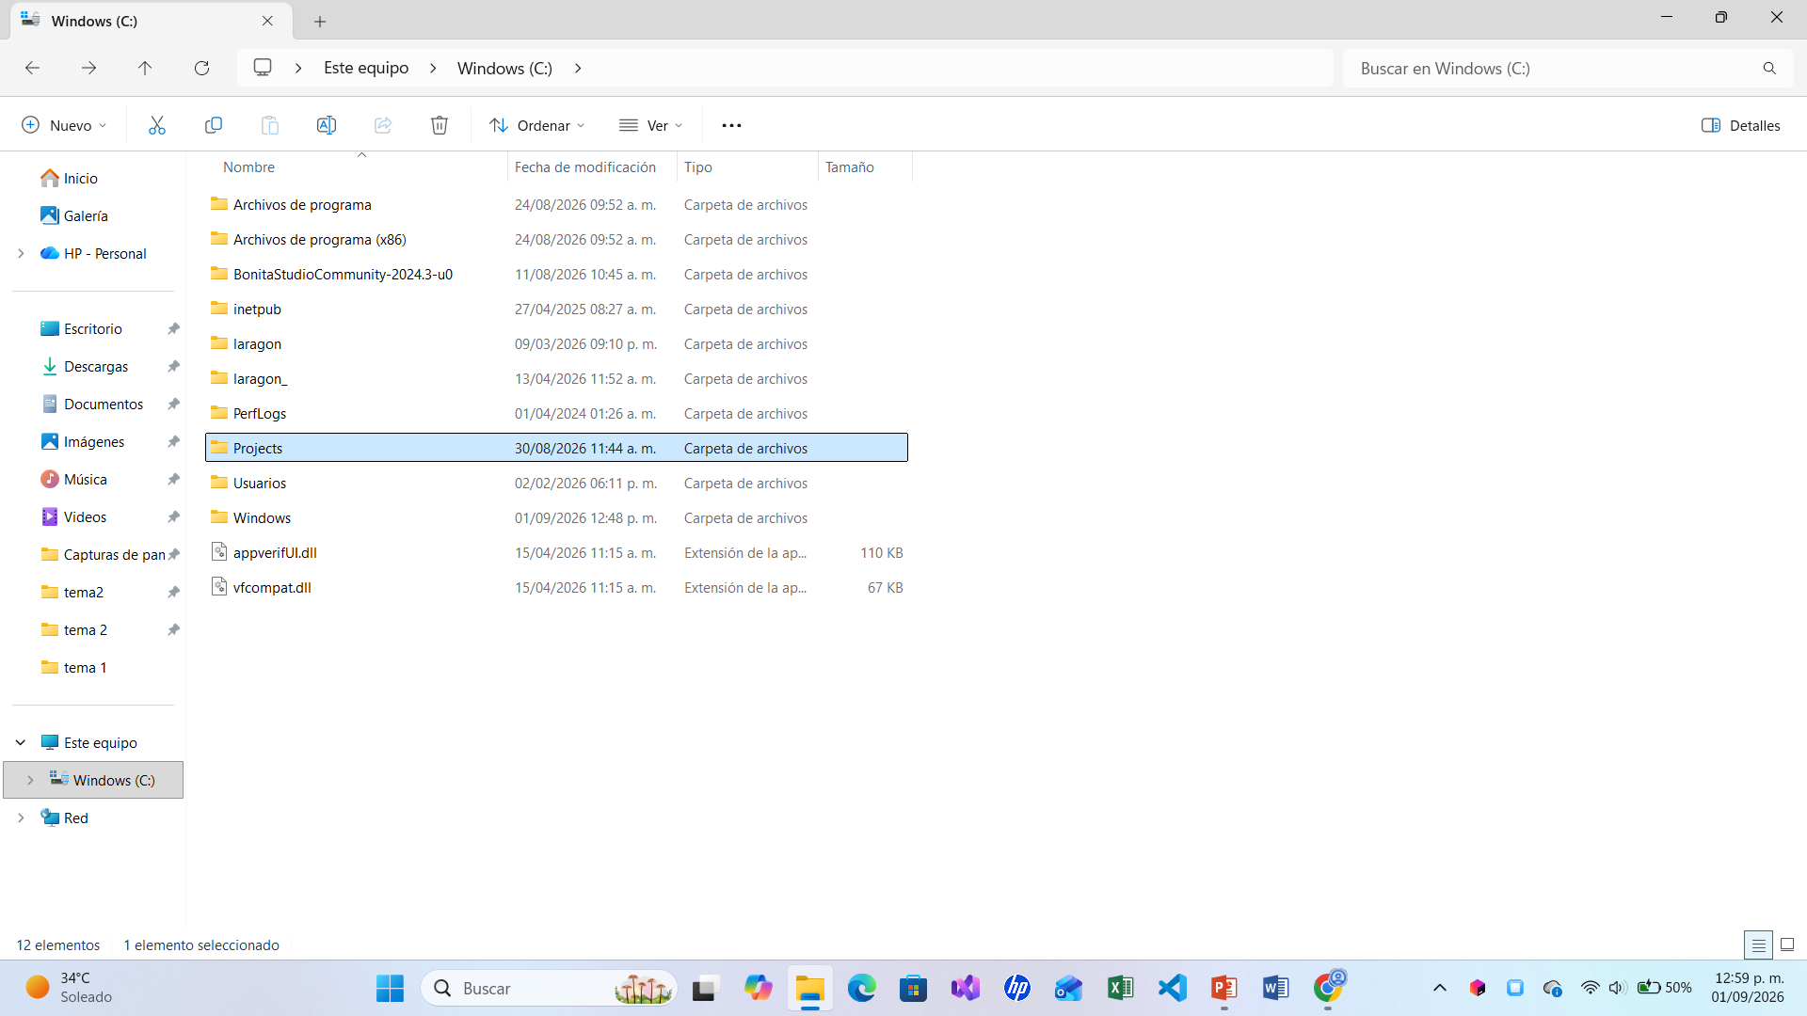
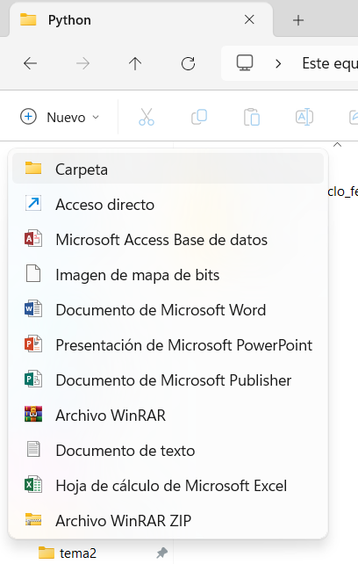
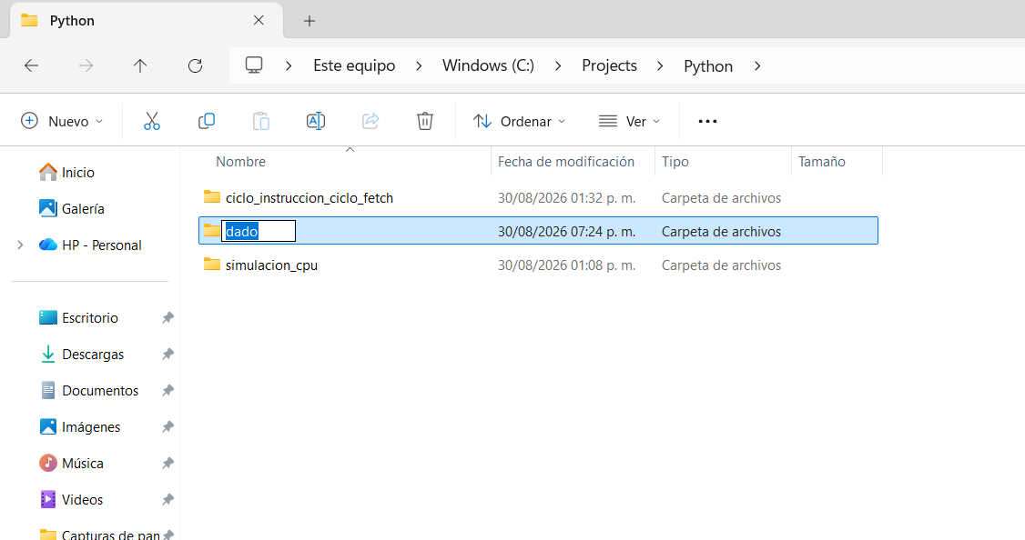
1.Crear el proyecto
1.1 abrir la carpeta de proyectos de la computadora
1.2 crear una carpeta nueva y darle nombre

Slide 6
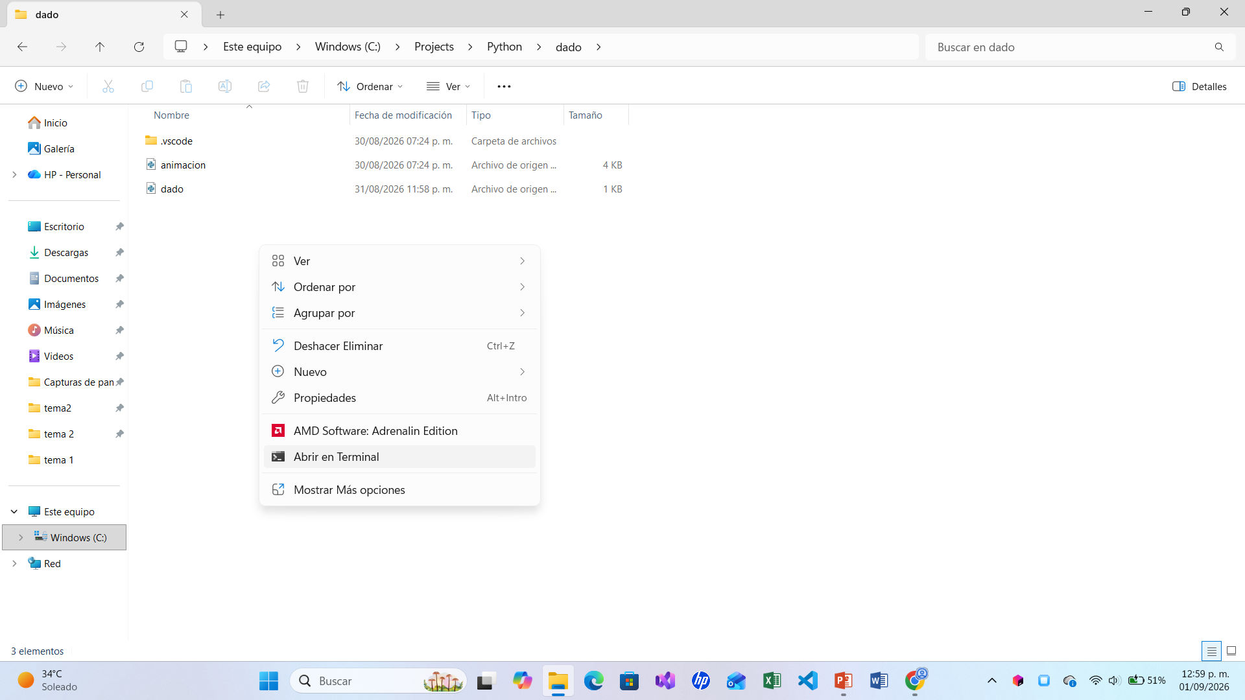
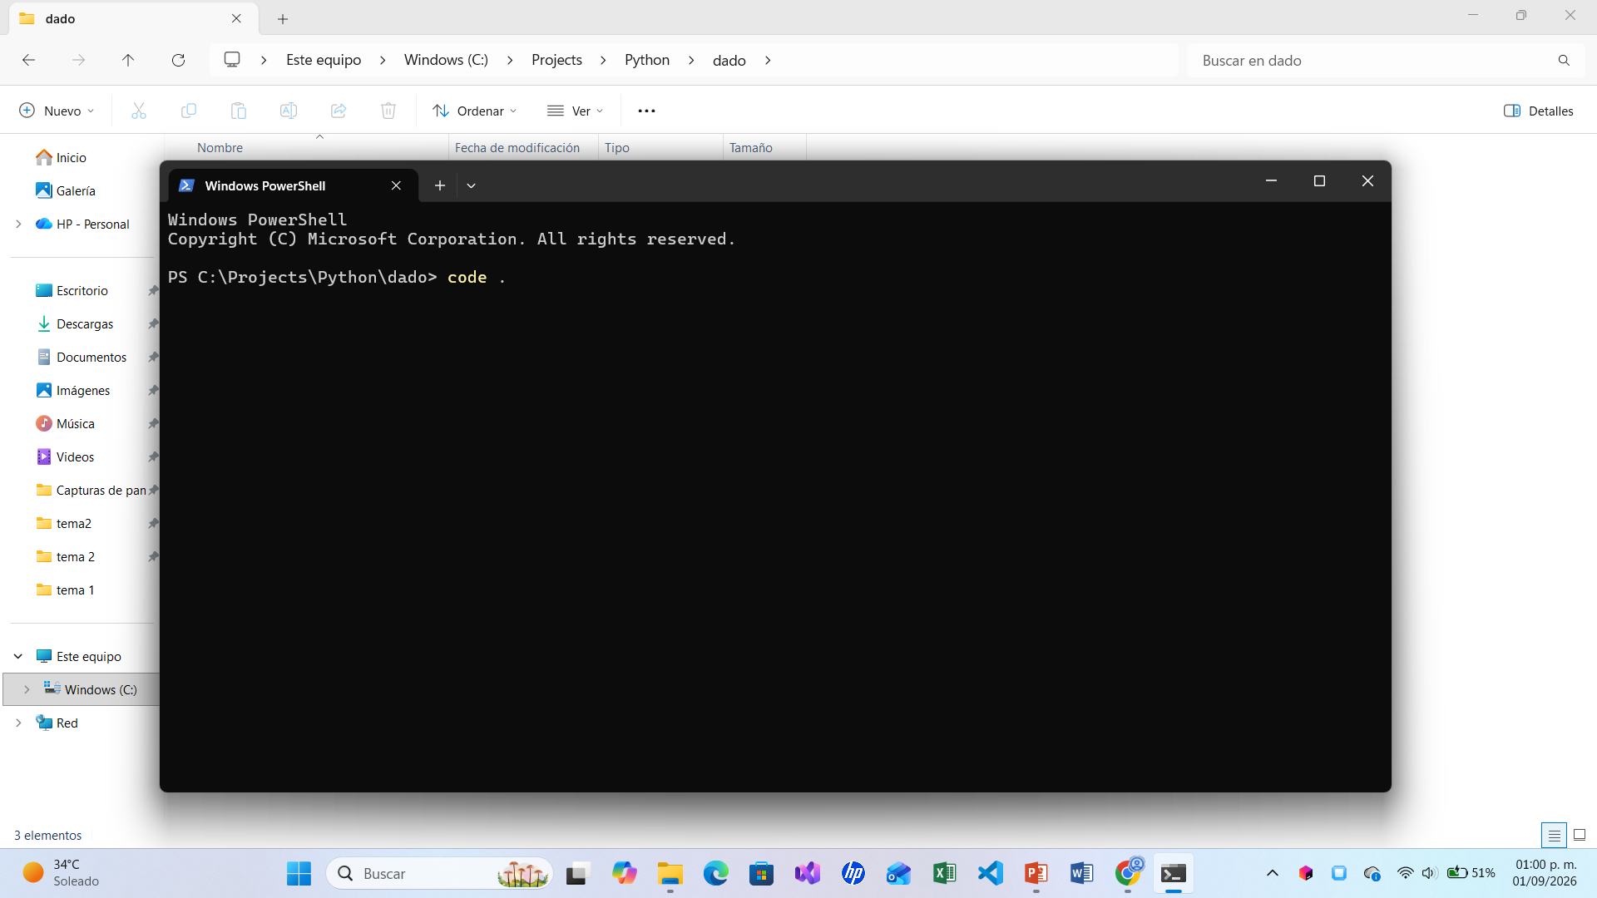
1.3 Dentro de la carpeta presionar el botón secundario para abrir la terminal
1.4 dentro de cmd escribir “code .” y presionar enter para abrir el proyecto en vs code

Slide 7
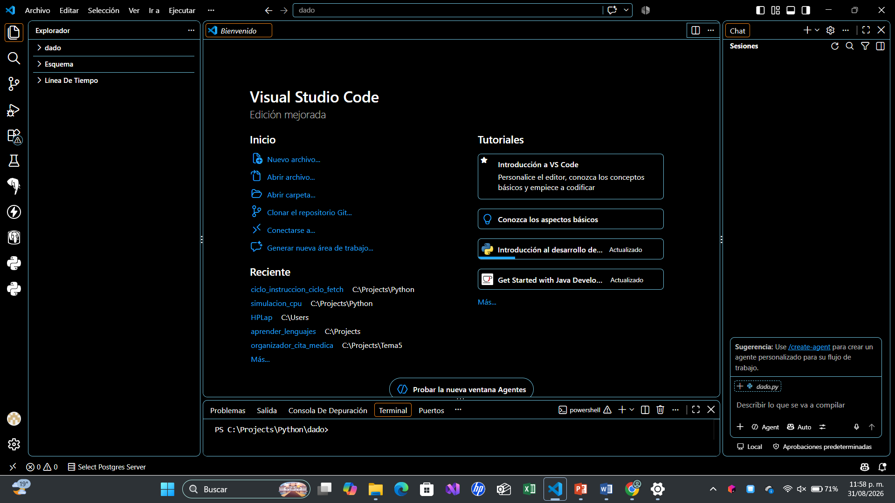
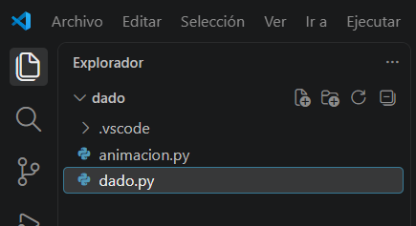
1.5 Dentro de vs code en el explorador en la parte superior izquierda
Seleccionar la carpeta dado y crear un archivo nuevo llamado dados.py y animación.py

Slide 8
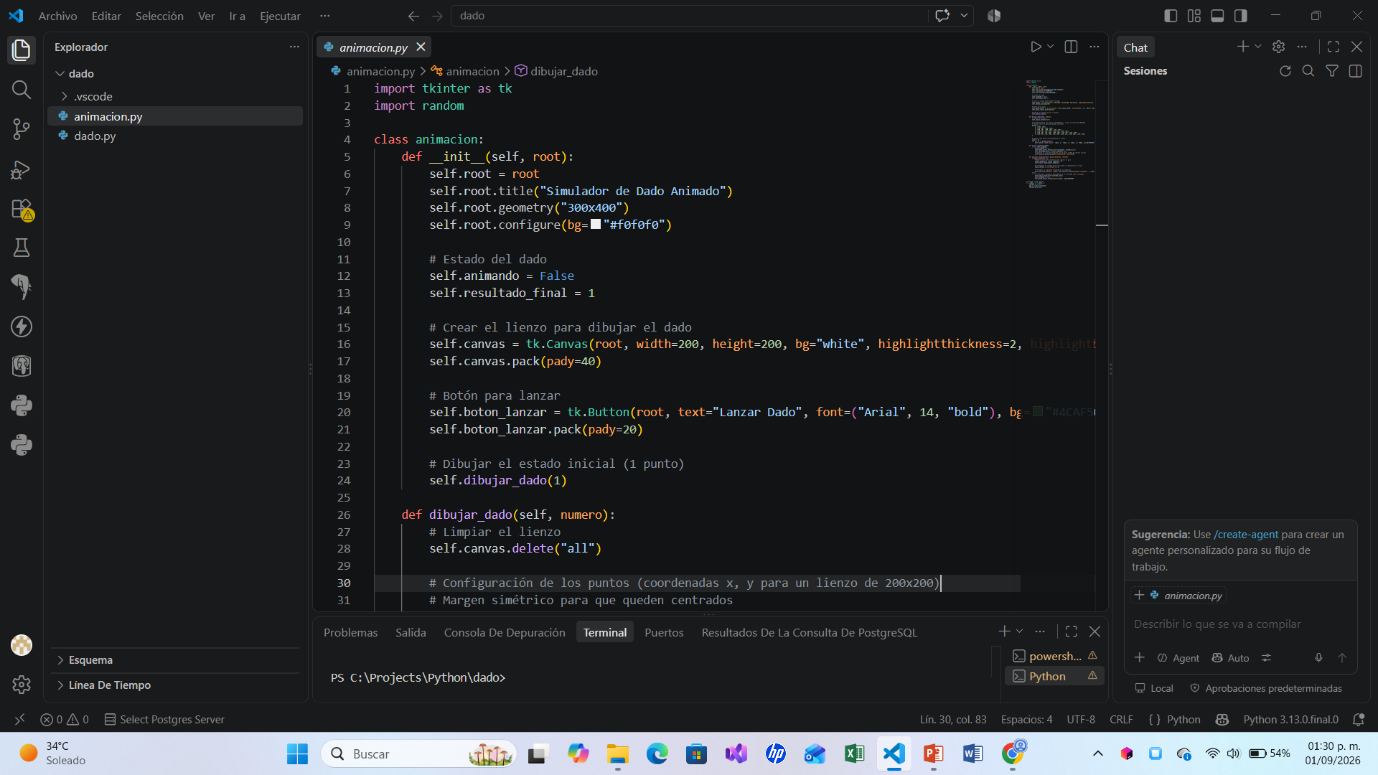
2. Programar la lógica interna
2. 1 importar la función “random” para simular el resultado y tkinker para el interfaz visual
2.2 copiar el siguiente código desde git a el vscode para la interfaz grafica

Slide 9
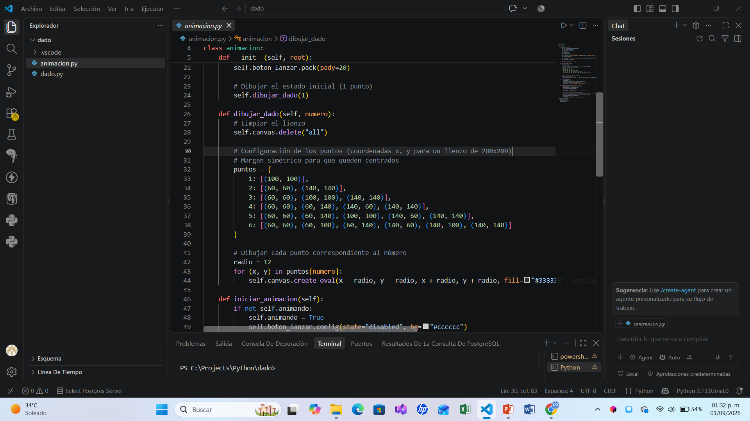
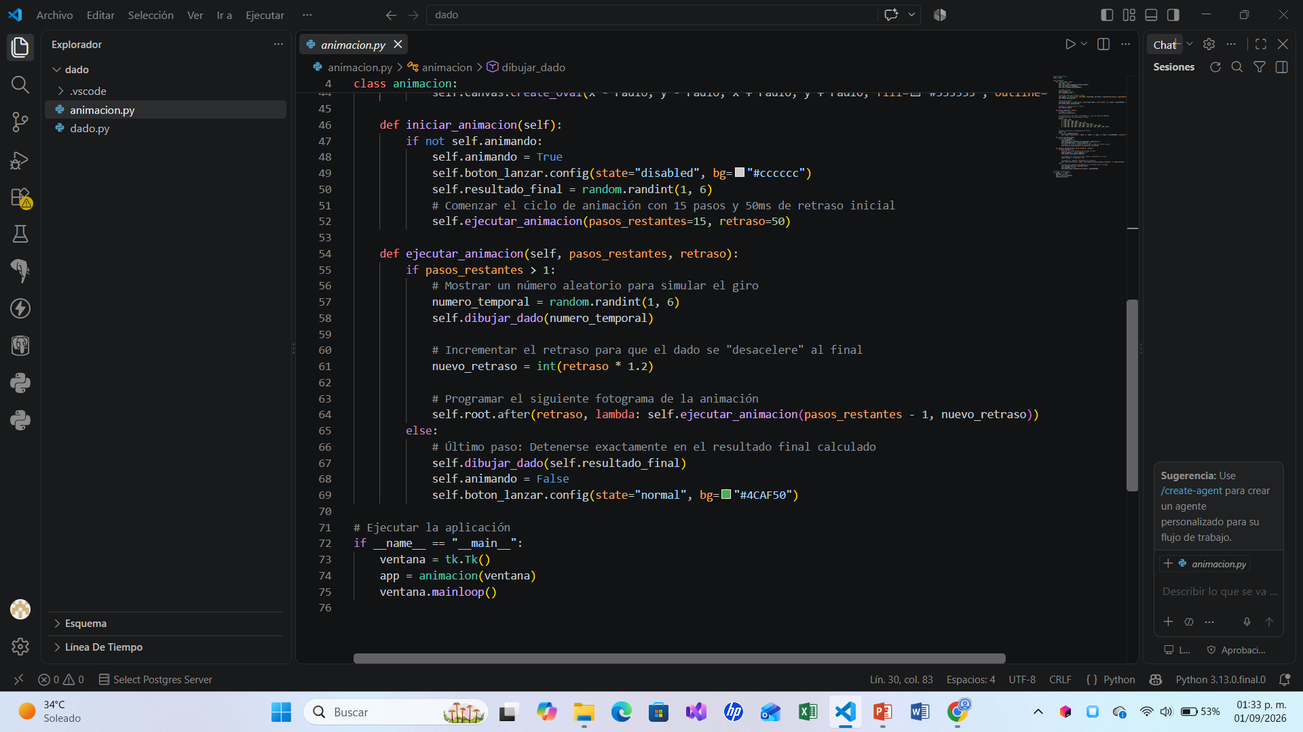
2.2 copiar el siguiente código desde git a el vscode para la animación de lanzamiento del dado
2.2 copiar el siguiente código desde git a el vscode para la lógica del lanzamiento del dado generando un numero al azar entre 1 y 6

Slide 10
Simulador Rstudio

Slide 11
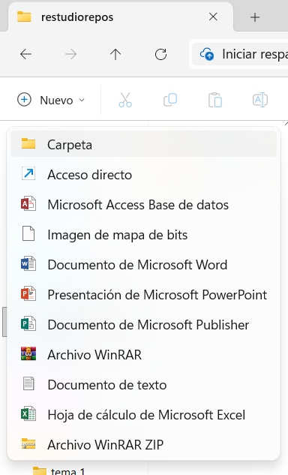
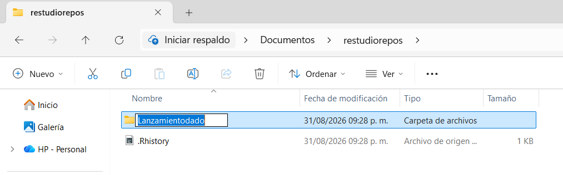
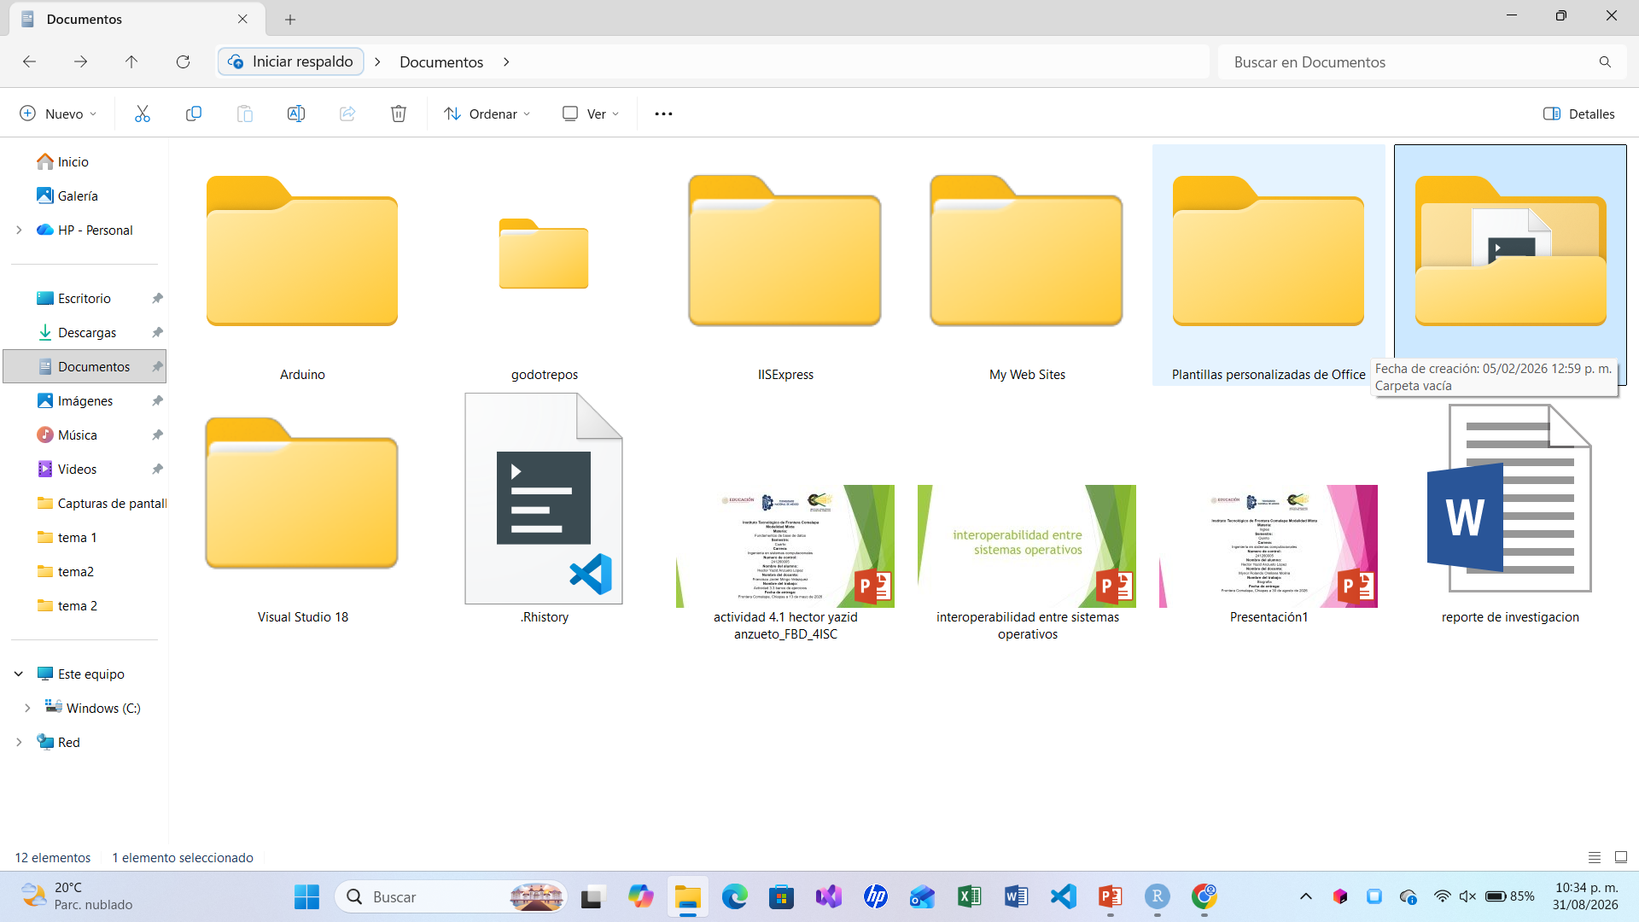
1.Crear el proyecto
1.1 abrir la carpeta de repositorios de la computadora
1.2 crear una carpeta nueva y darle nombre

Slide 12
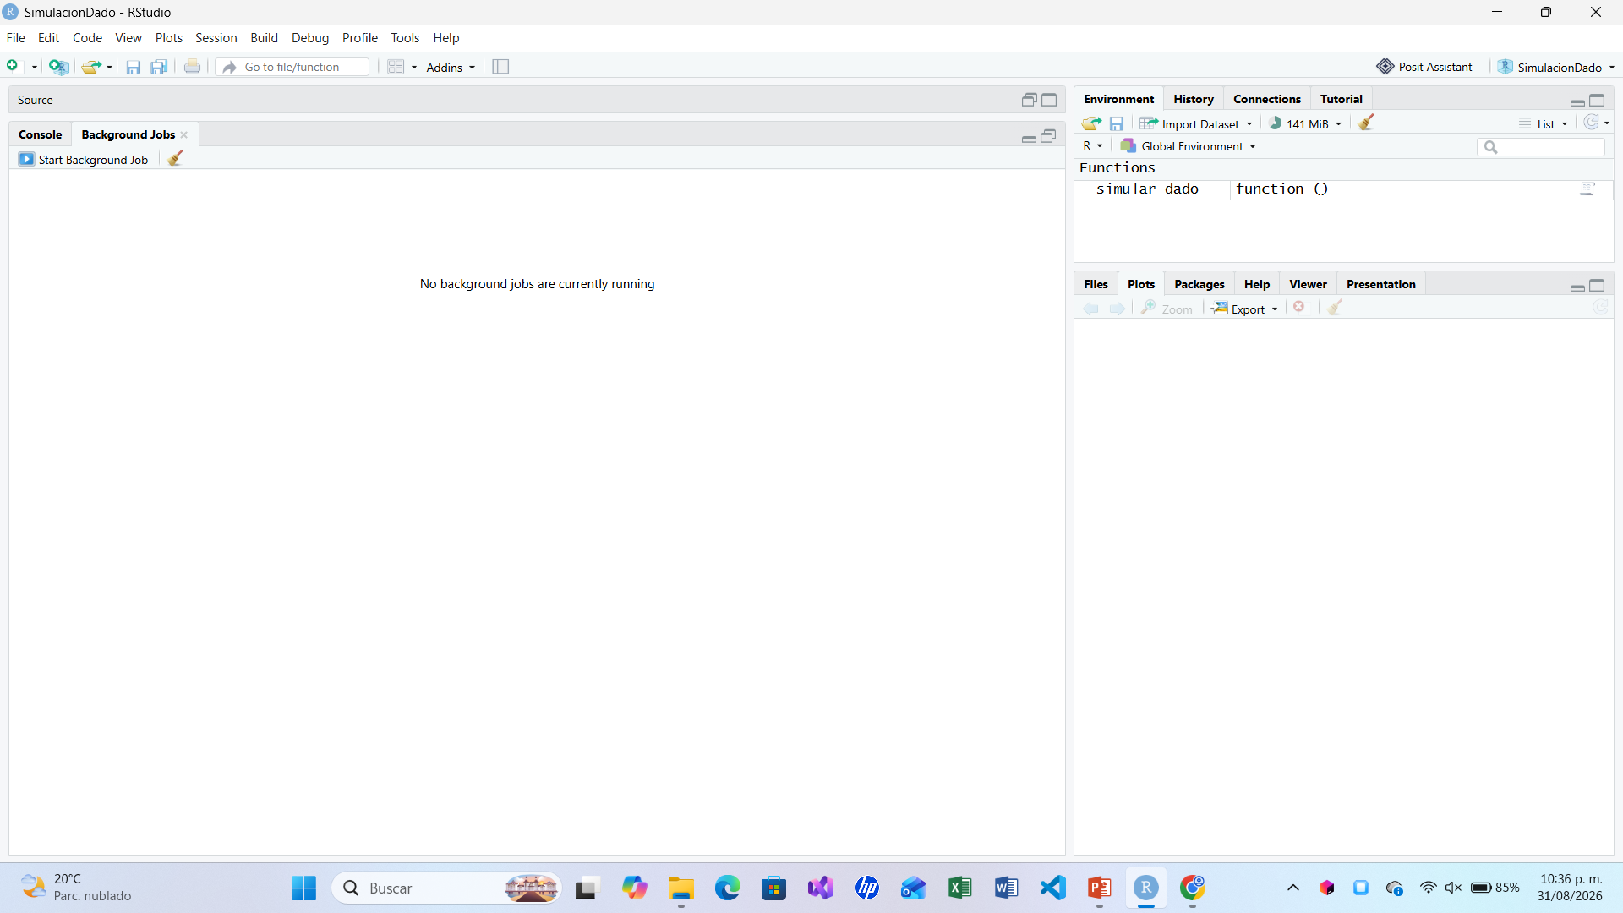
2. Abrir el proyecto en rstudio

Slide 13
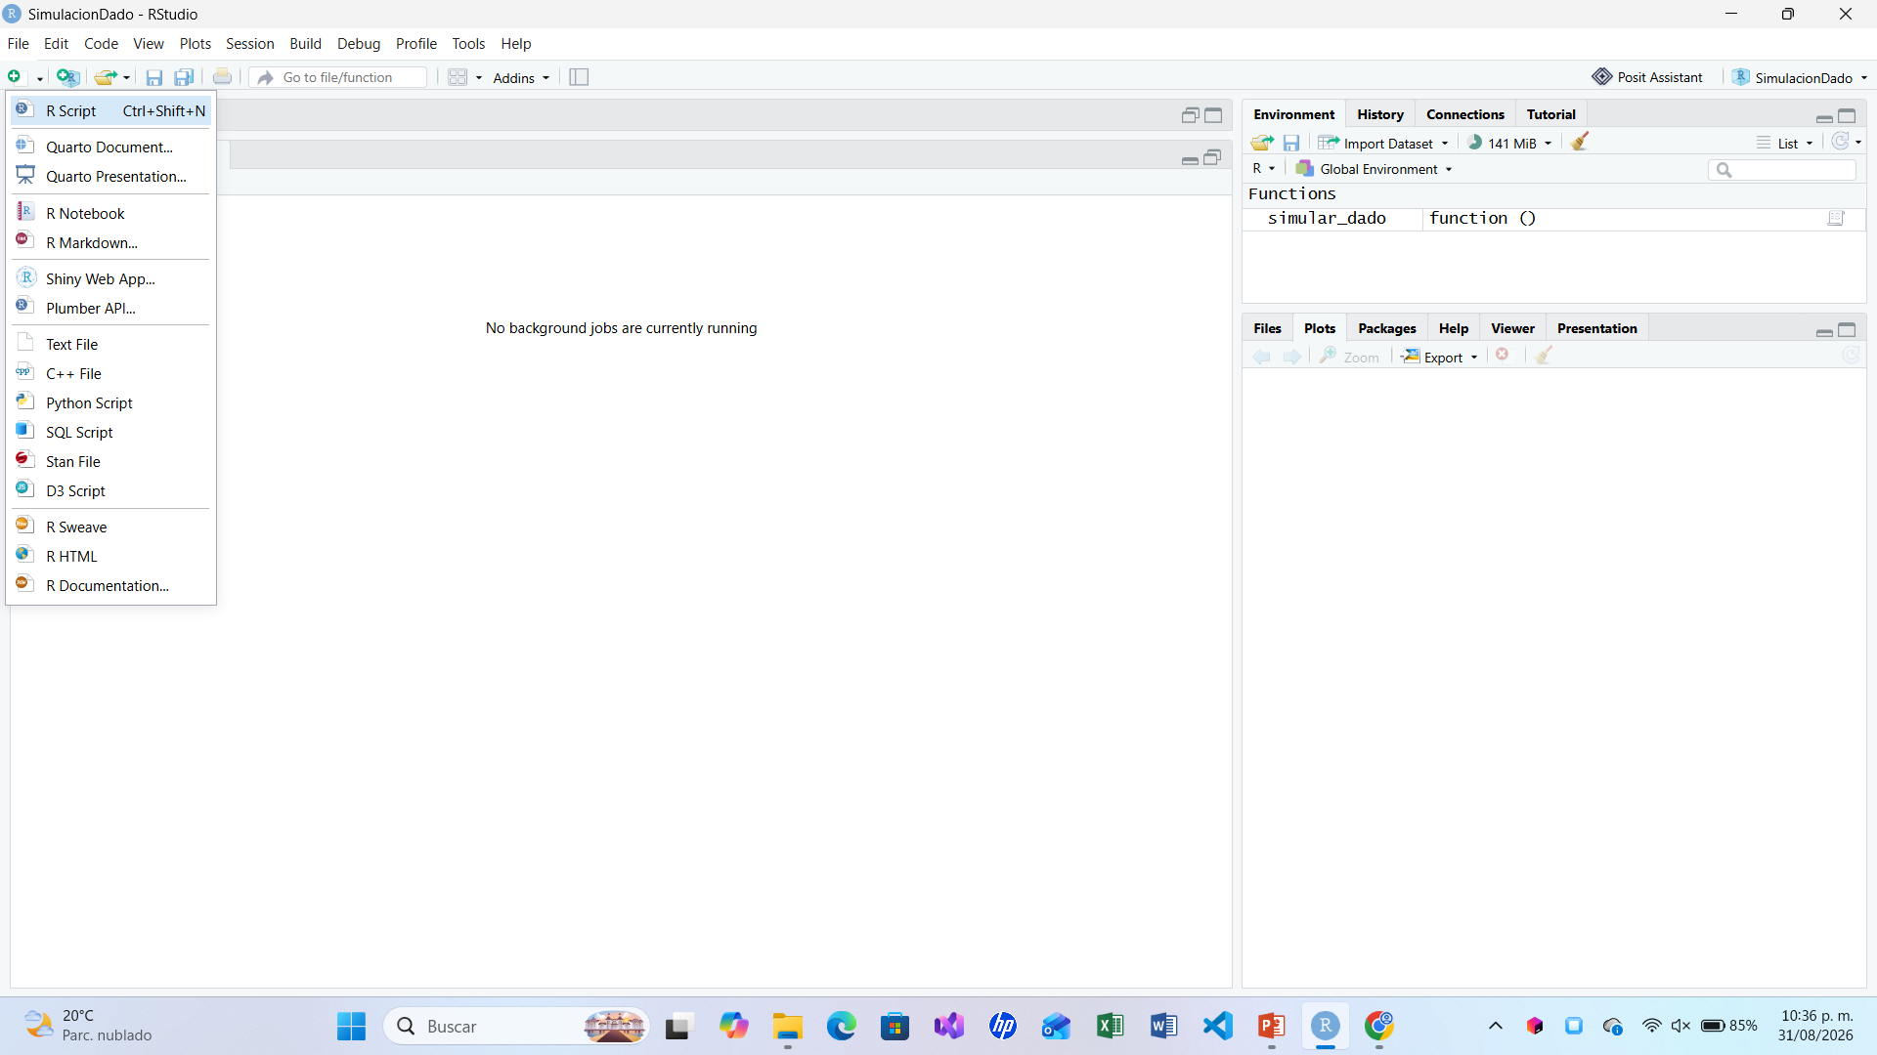
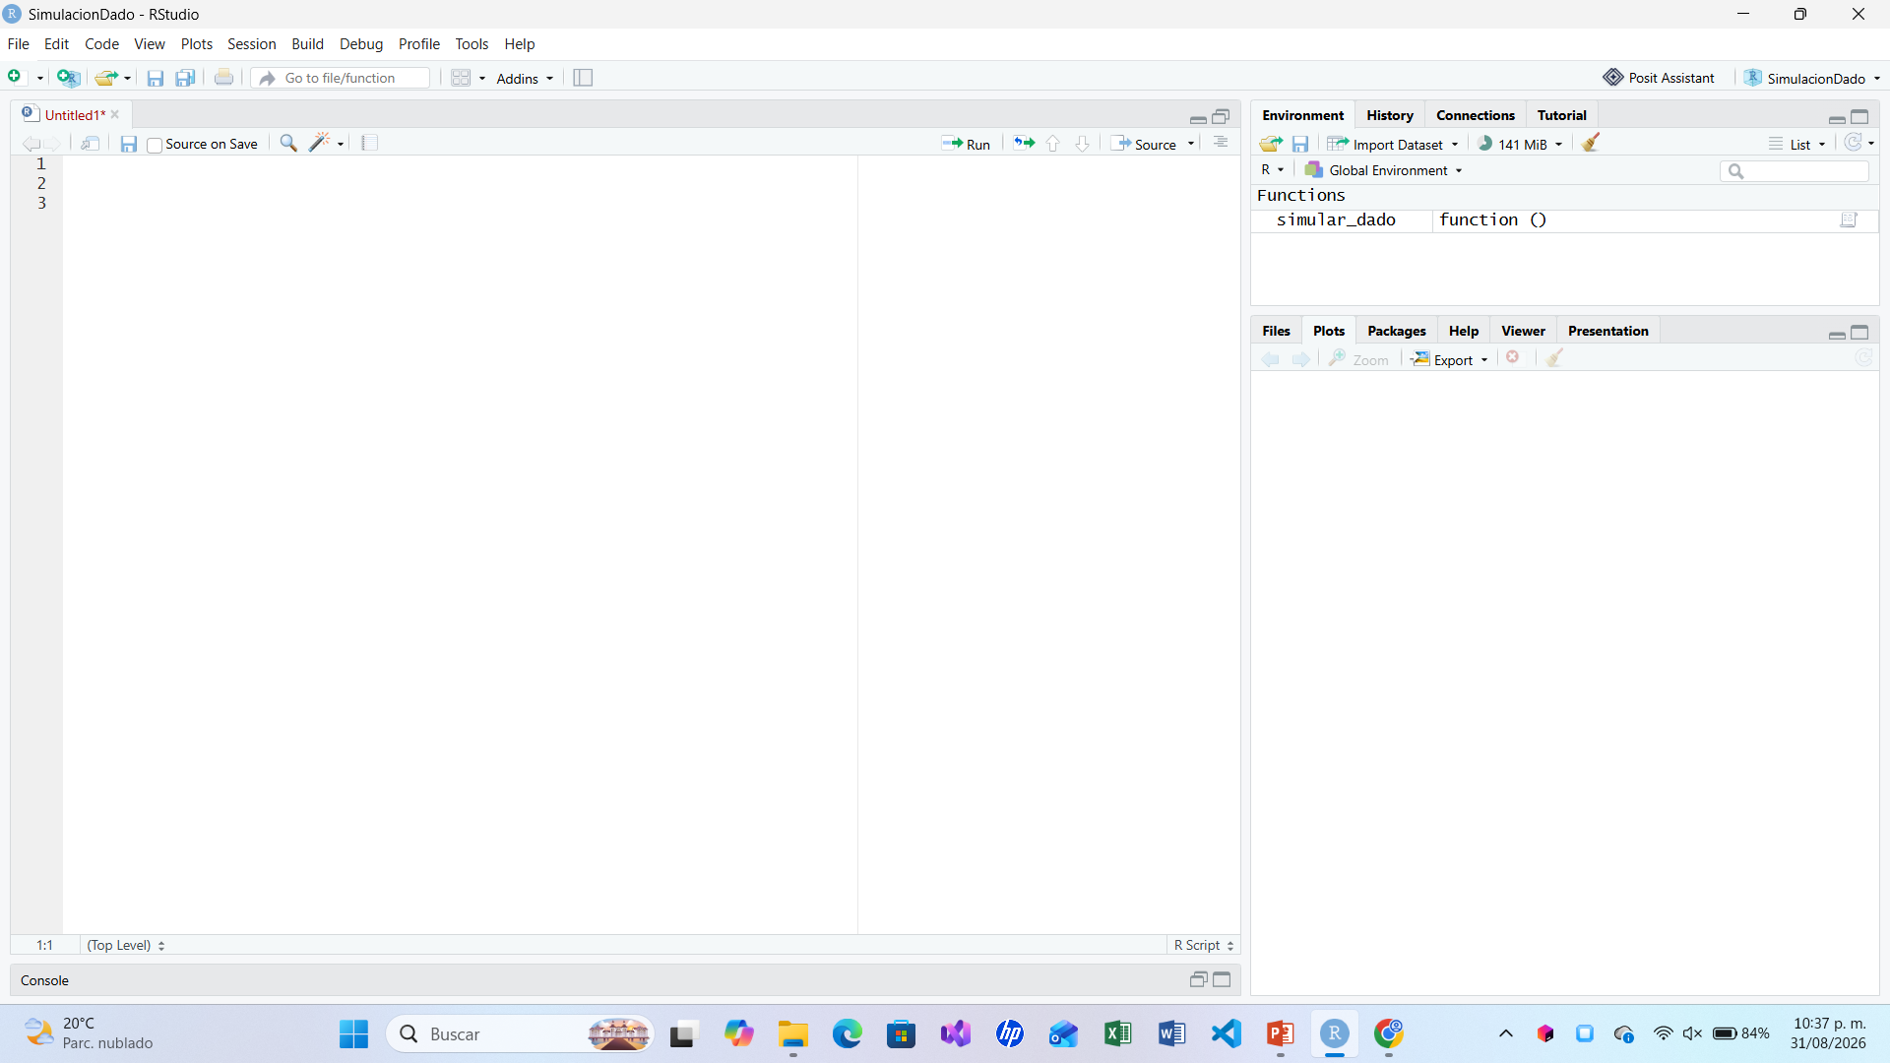
2.1 en la parte superior izquierda de la pantalla y seleccionar la opción R script y abrir la pestaña para escribir el codigo

Slide 14
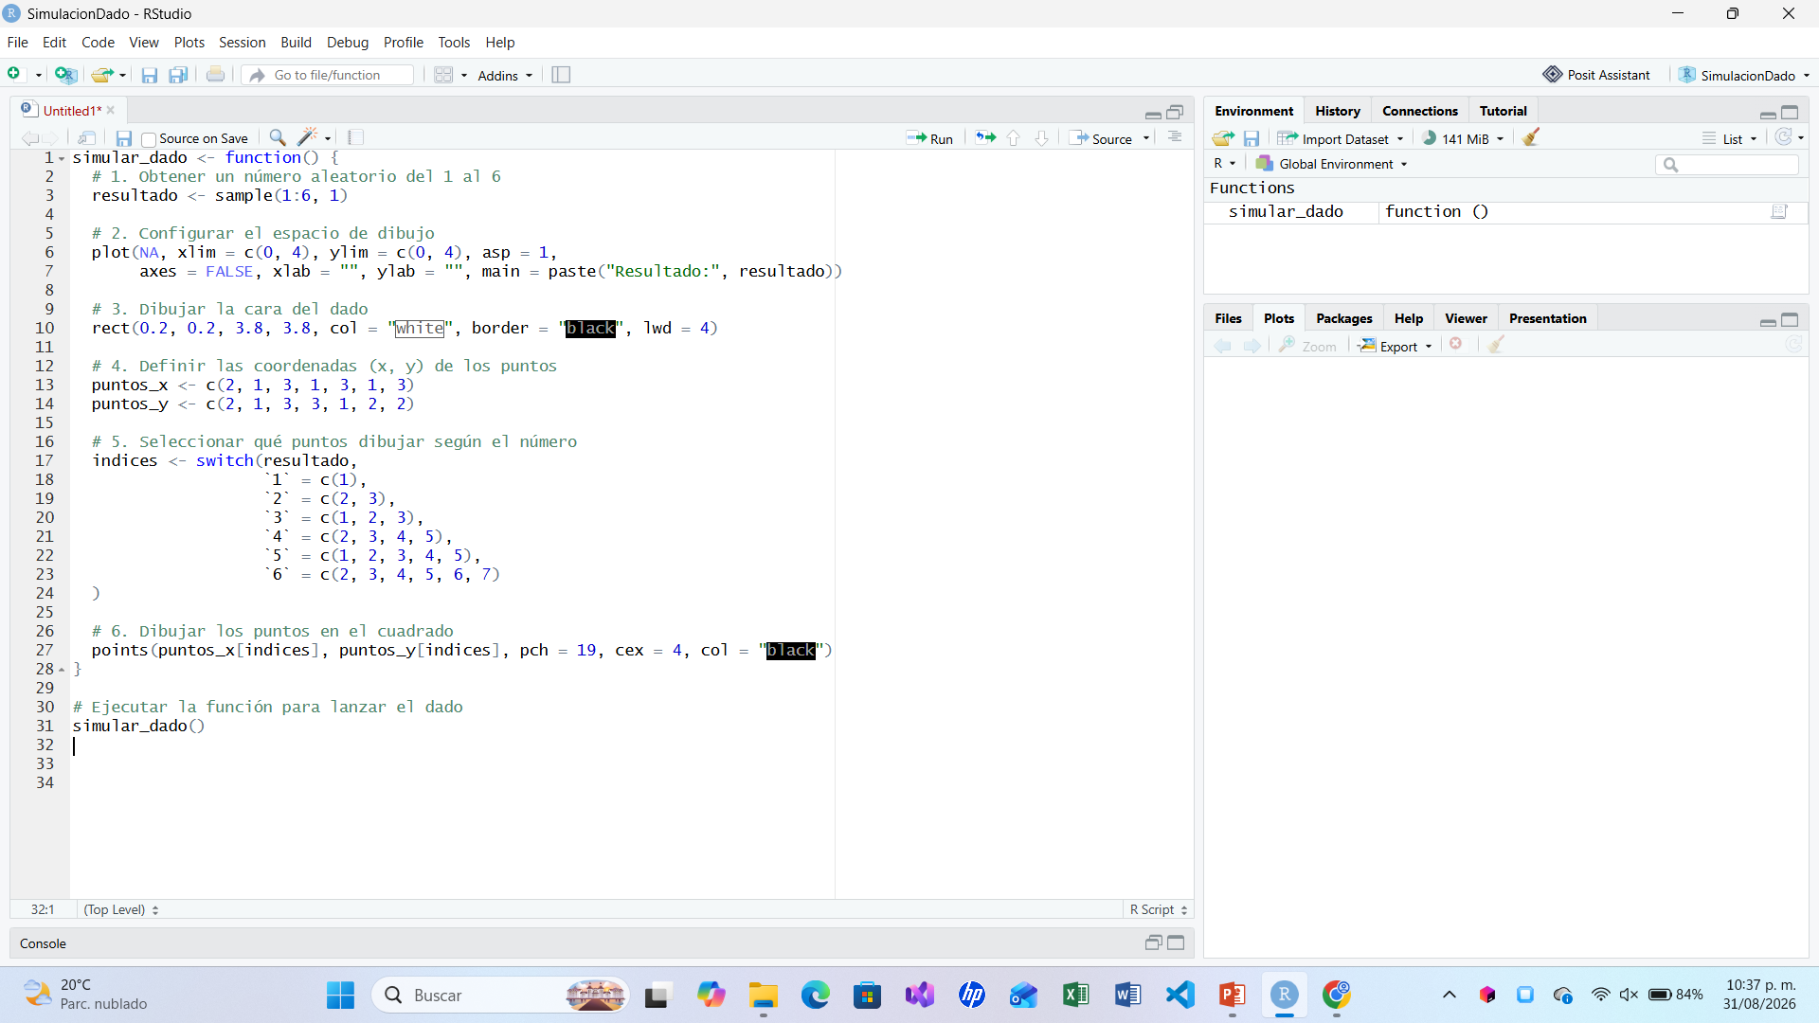
2.2 Dentro de r script copiar el siguiente código desde el repositorio git hacia el proyecto

Slide 15
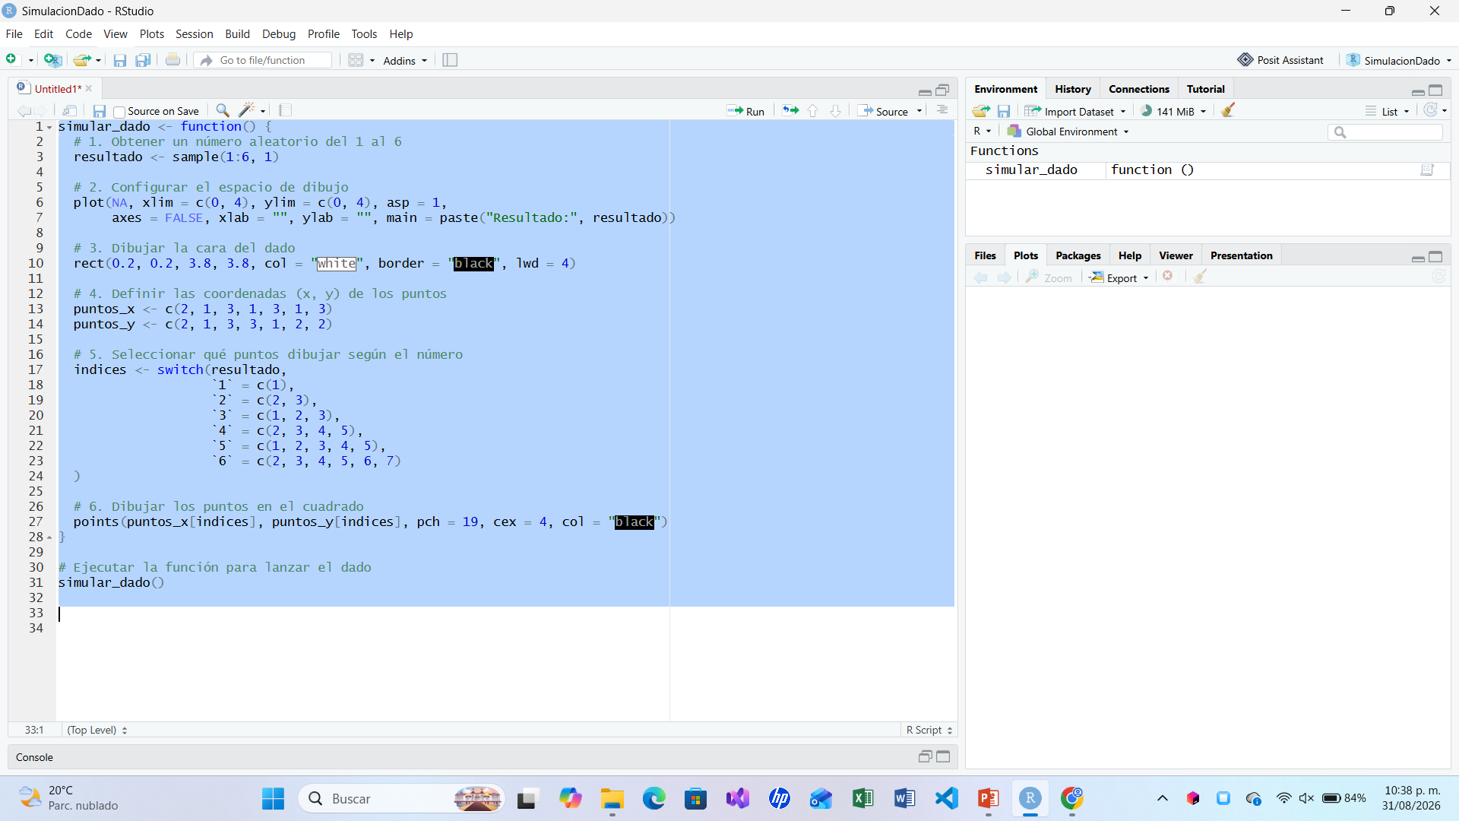
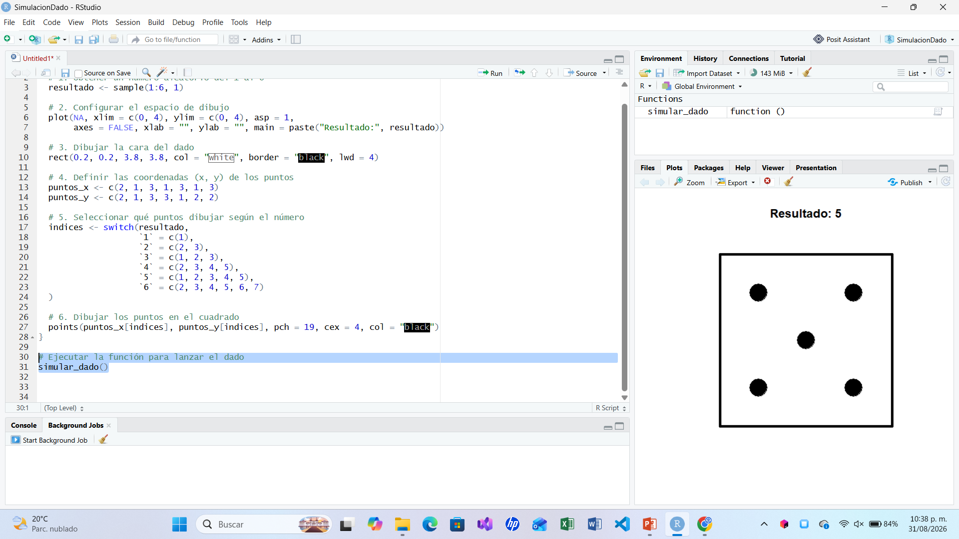
3. Ejecutar el proyecto
3.1 Para ejecutar el código debes seleccionar el código y al seleccionar todo presionar el botón run en la parte superior
3.1.1 si se desea repetir el lanzamiento se debe seleccionar la ultima línea del código y ejecutar “run”

Slide 16
Inteliji idea

Slide 17
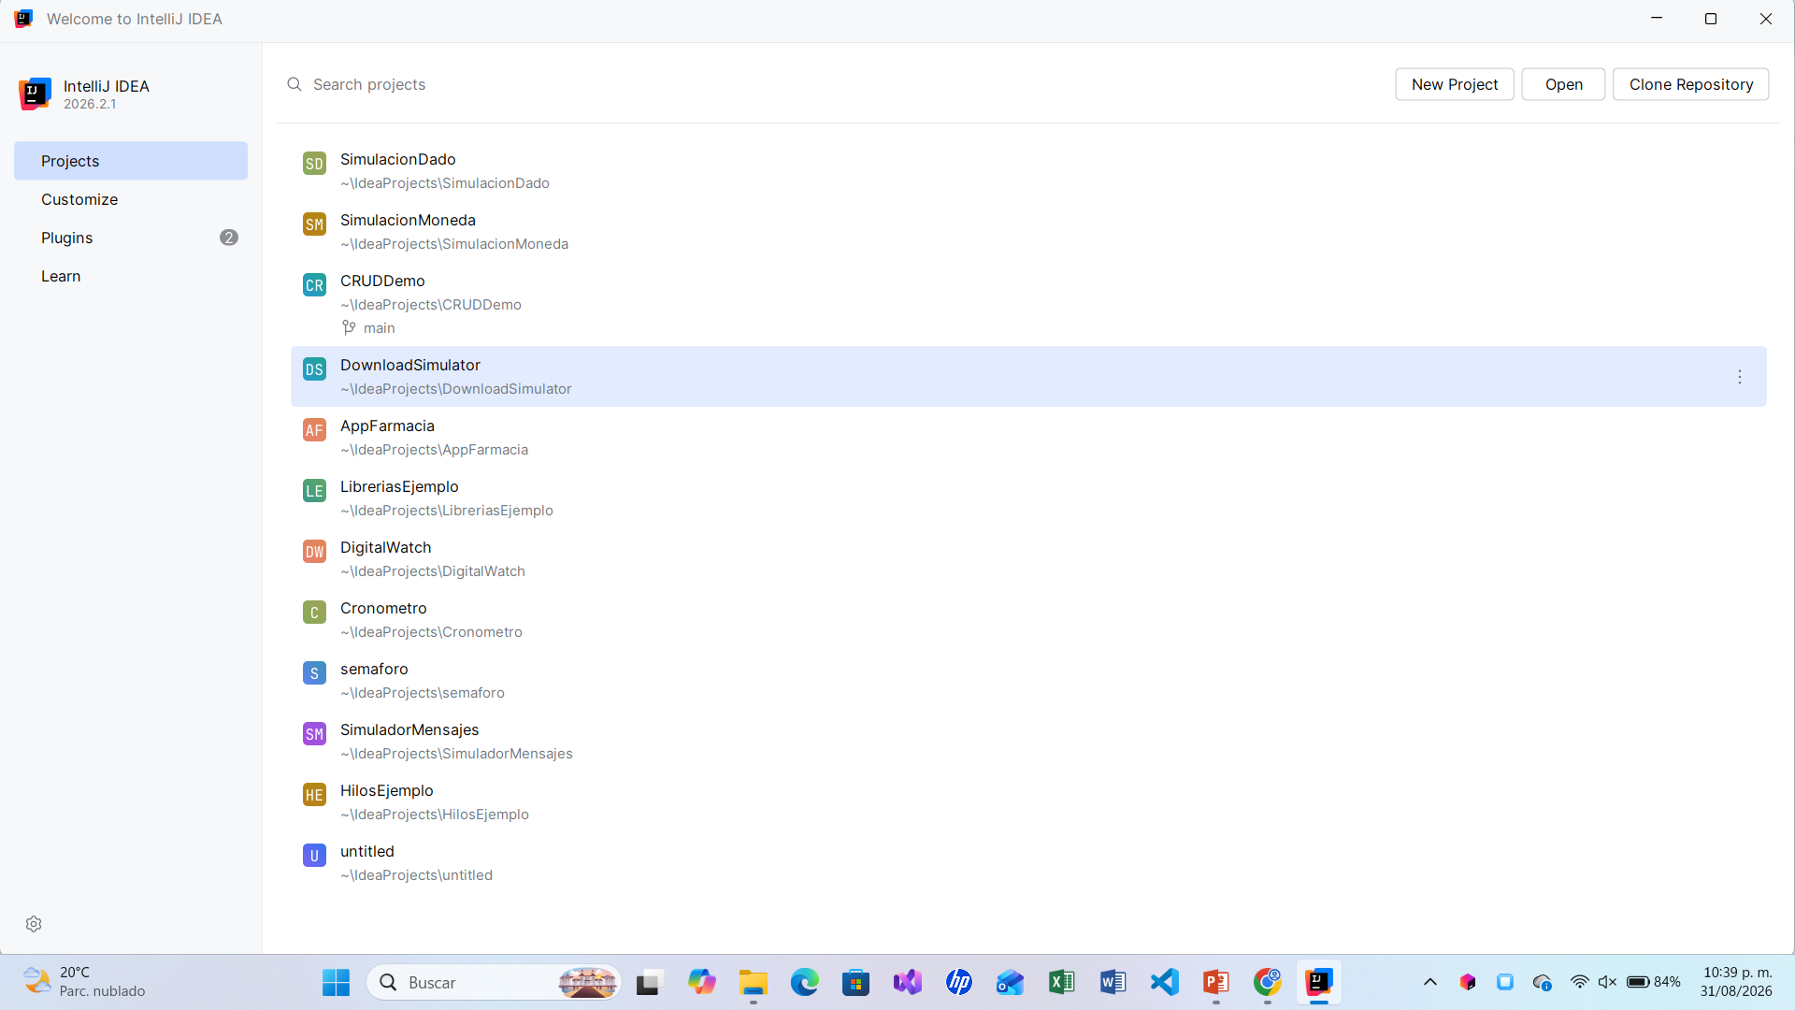
Crear proyecto en intiliji
1.Abrir aplicación inteliji idea y seleccionar “new Project” en la parte superior derecha de la pantalla

Slide 18
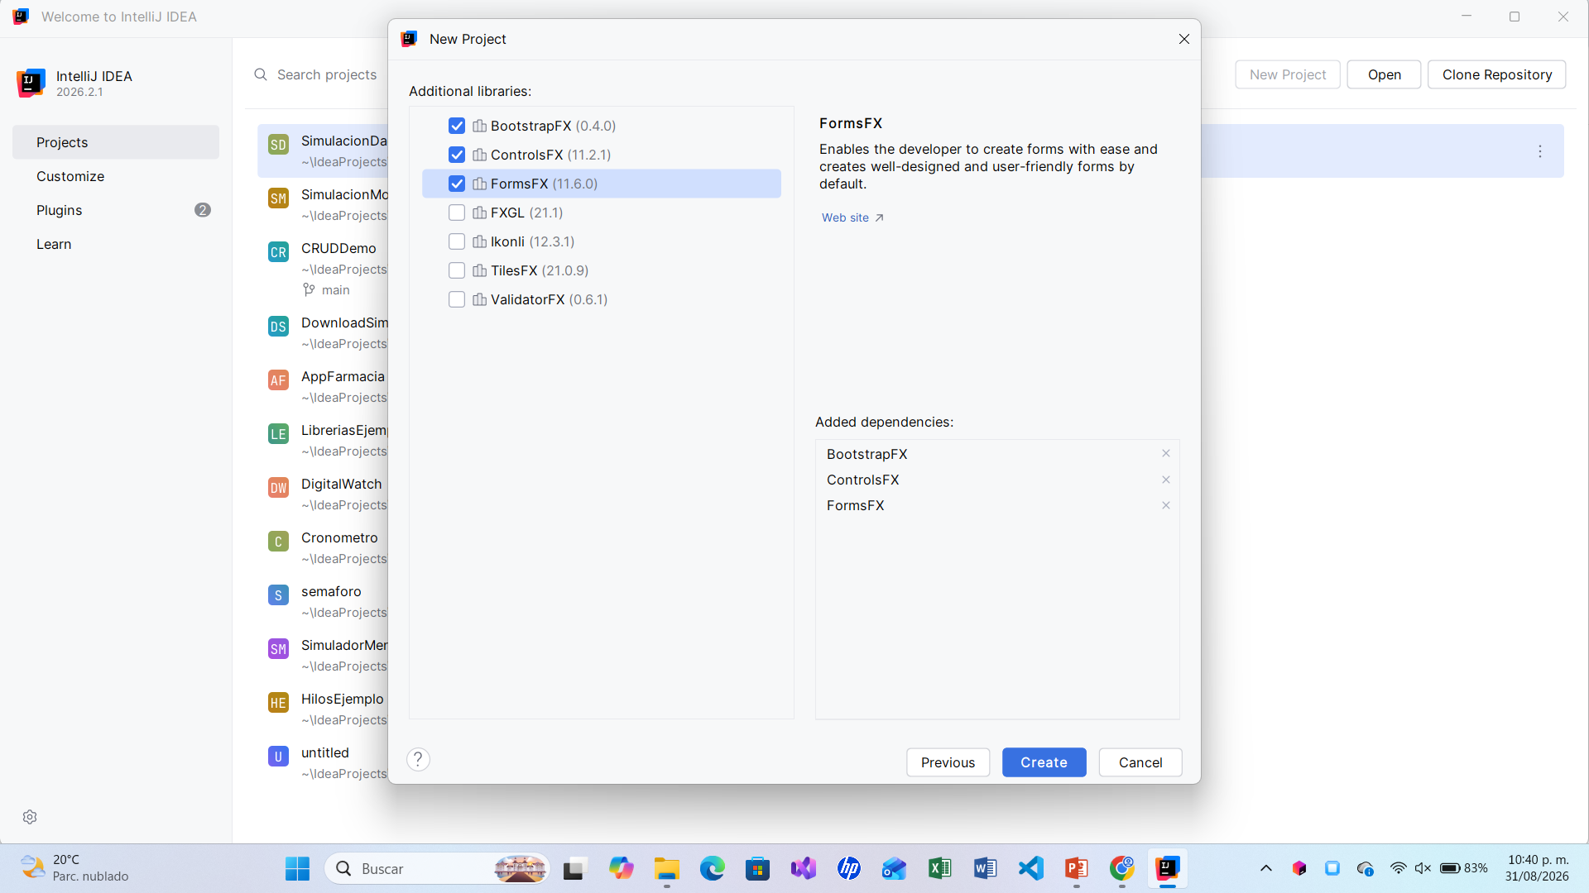
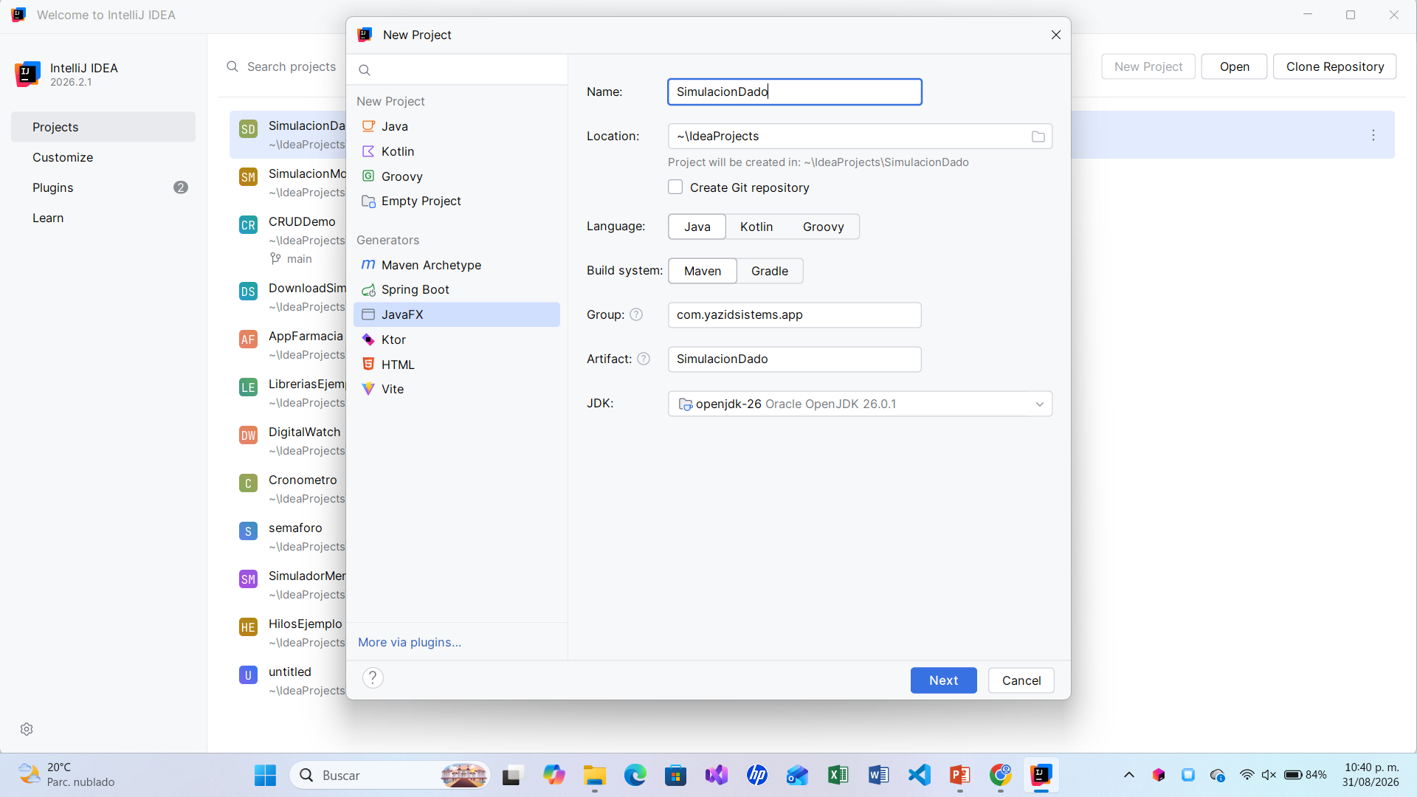
1.2 Seleccionar la opción de javafx
1.2.1Nombrar el proyecto sin espacios y usando mayúscula para separar las palabras del nombre “SimulacionDado” por ejemplo
1.3 Seleccionar las primeras tres opciones de librerias adicionales
1.2.2Despues dejar las opciones de la misma forma que se muestra en la imagen de ejemplo y presionar el botón next

Slide 19
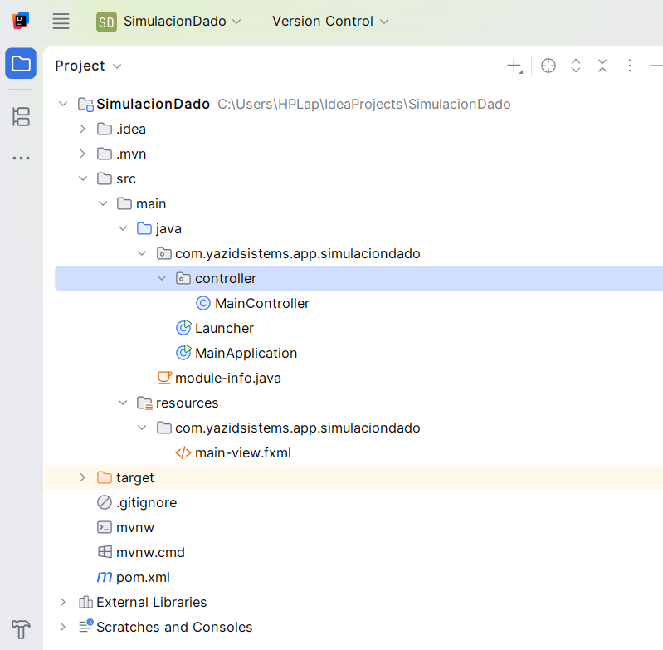
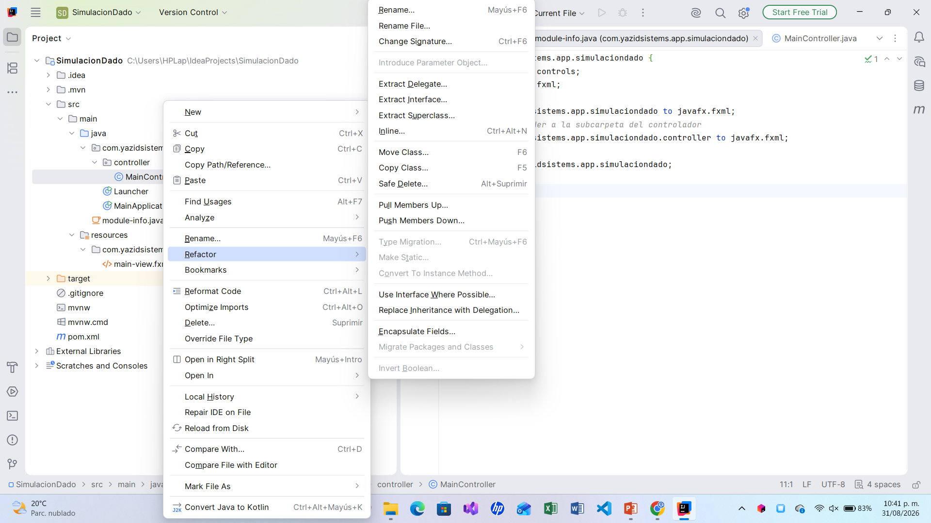
2.Renombrar y ordenar la estructura del proyecto
2.2 Para cambiar los nombres se debe seleccionar la clase presionar el botón secundario, seleccionar la opción refactor y la opción rename
2.1 Cambiar el nombre a MainApplication,MainController y main-view.fxml

Slide 20
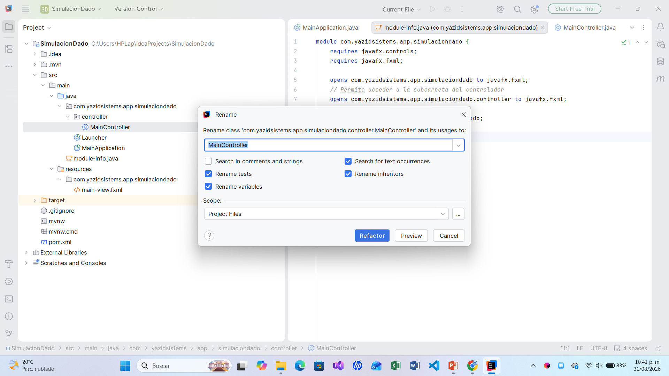
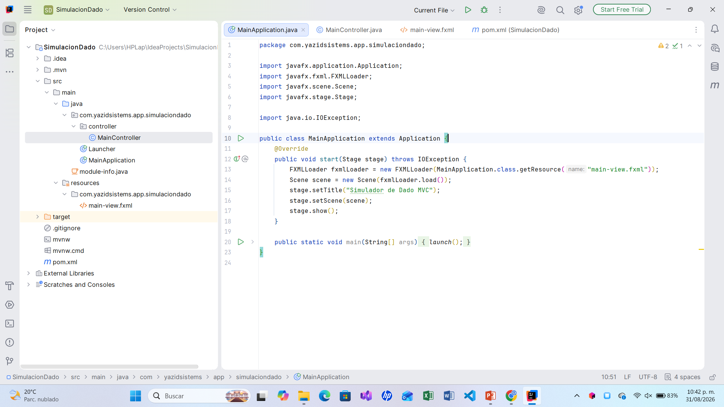
2.3 Escribir el nombre de la clase siguiendo las reglas de no usar espacios y la primera letra de cada palabra debe ser mayuscula
3. Empezar a programar
La clase main application sirve para iniciar la aplicación y mostrar la pantalla principal

Slide 21
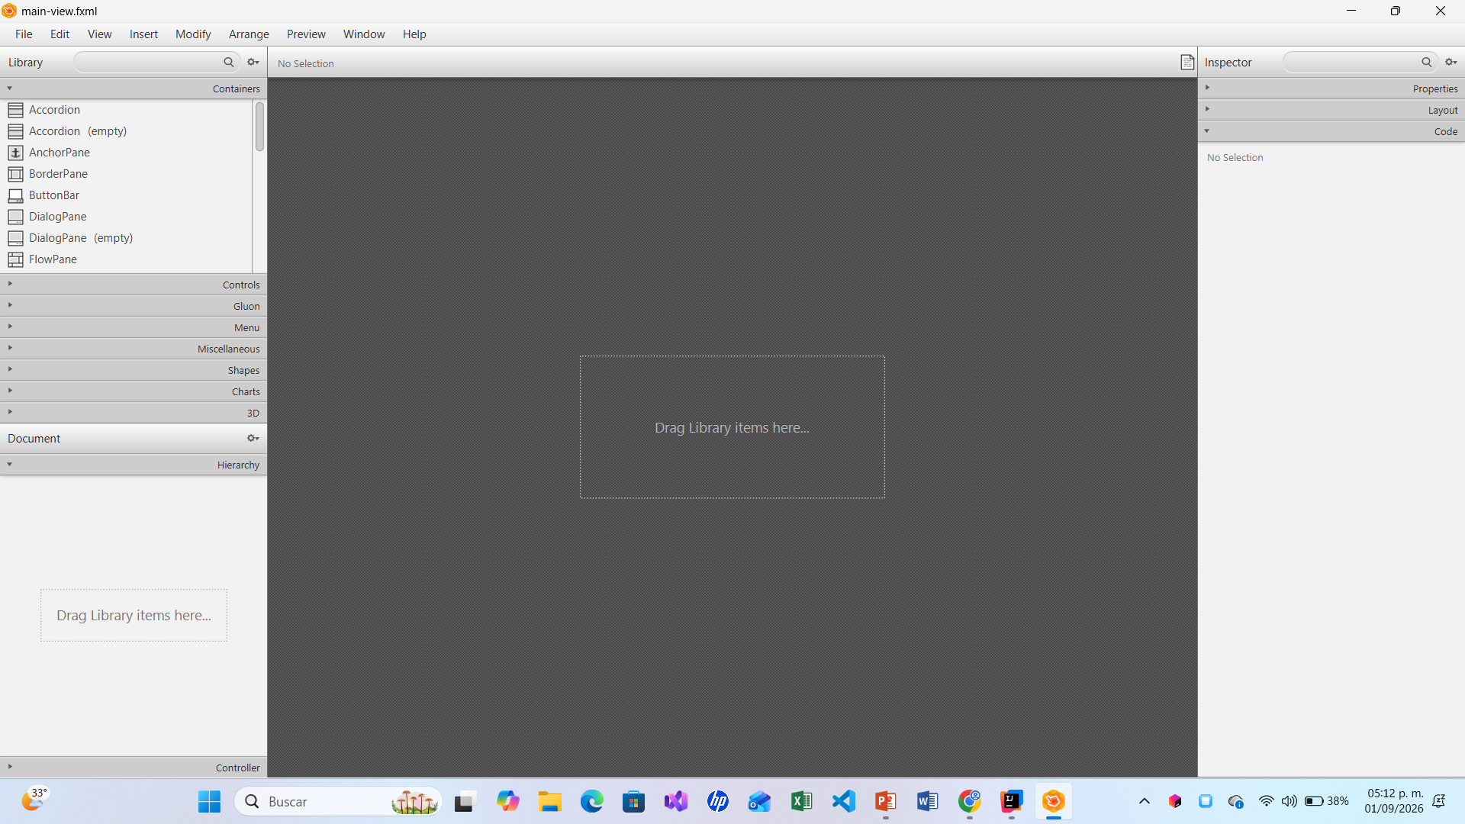
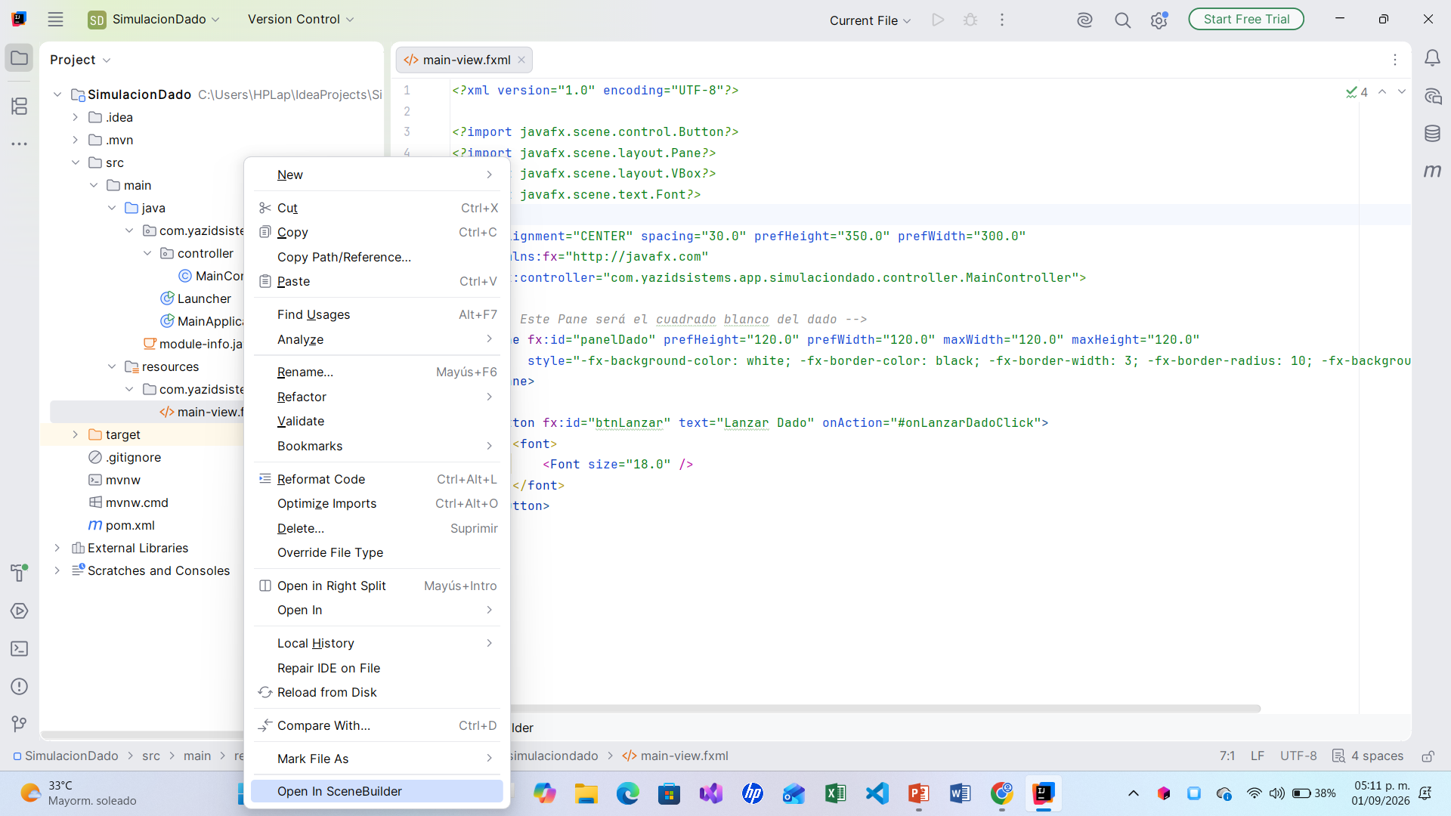
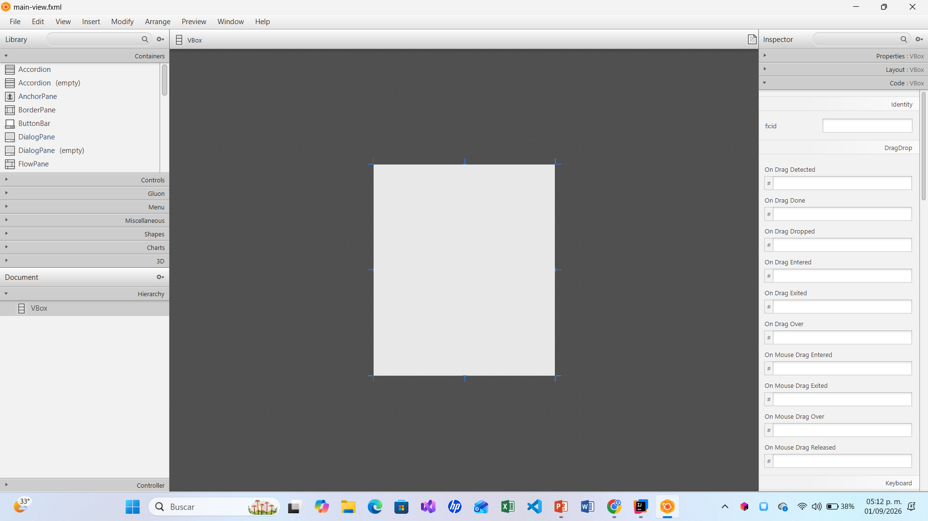
3.2 Abrir scene builder al seleccionar el archivo fxml, presionar botón secundario y seleccionar la opción escene builder que se encuentra hasta debajo de la lista
3.3 Borrar el contenido anterior
3.4 Buscar y añadir una vbox

Slide 22
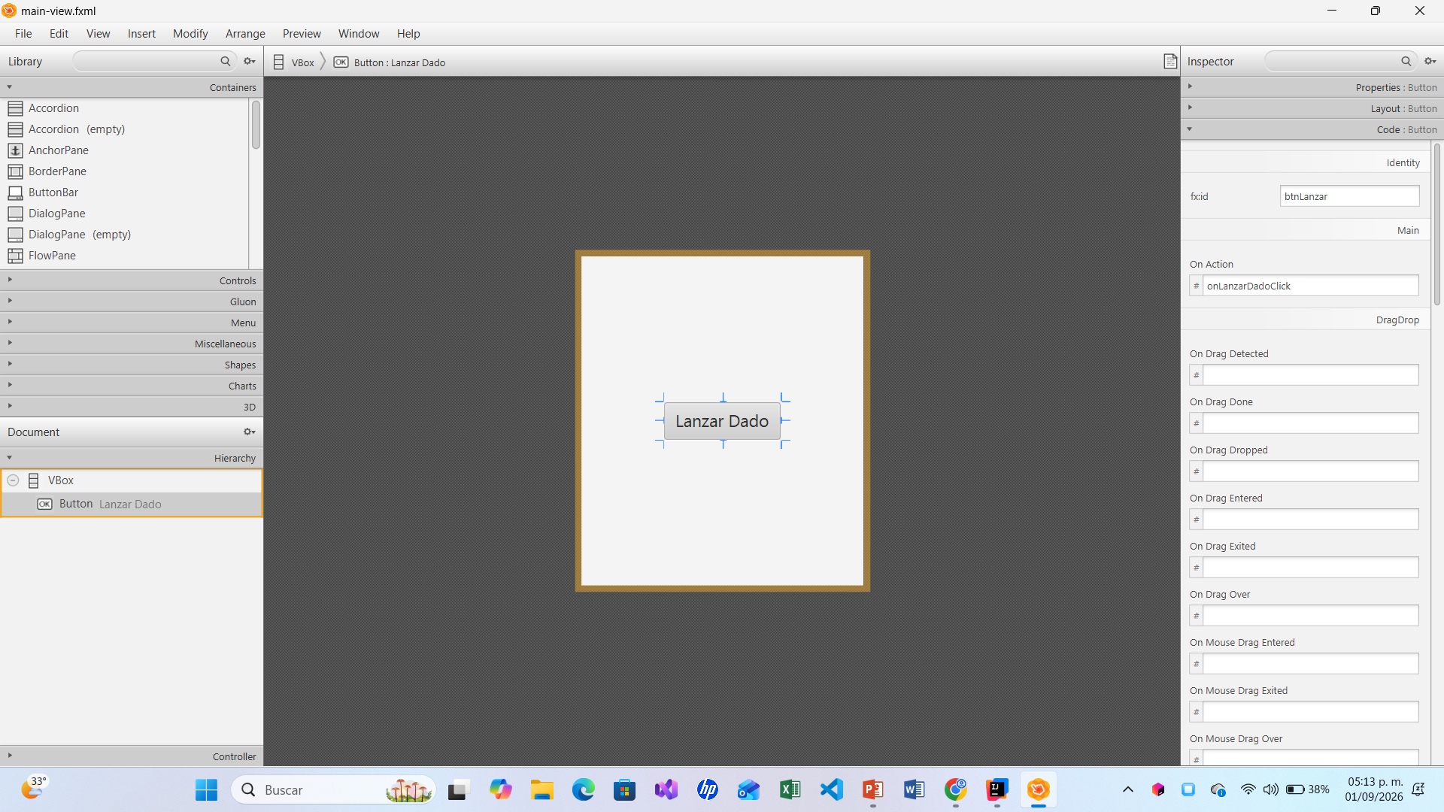

3.5 Agregar un botón y escribir la acción #OnLanzarDado
3.6 Agregar un pane con el id “panelDado”

Slide 23
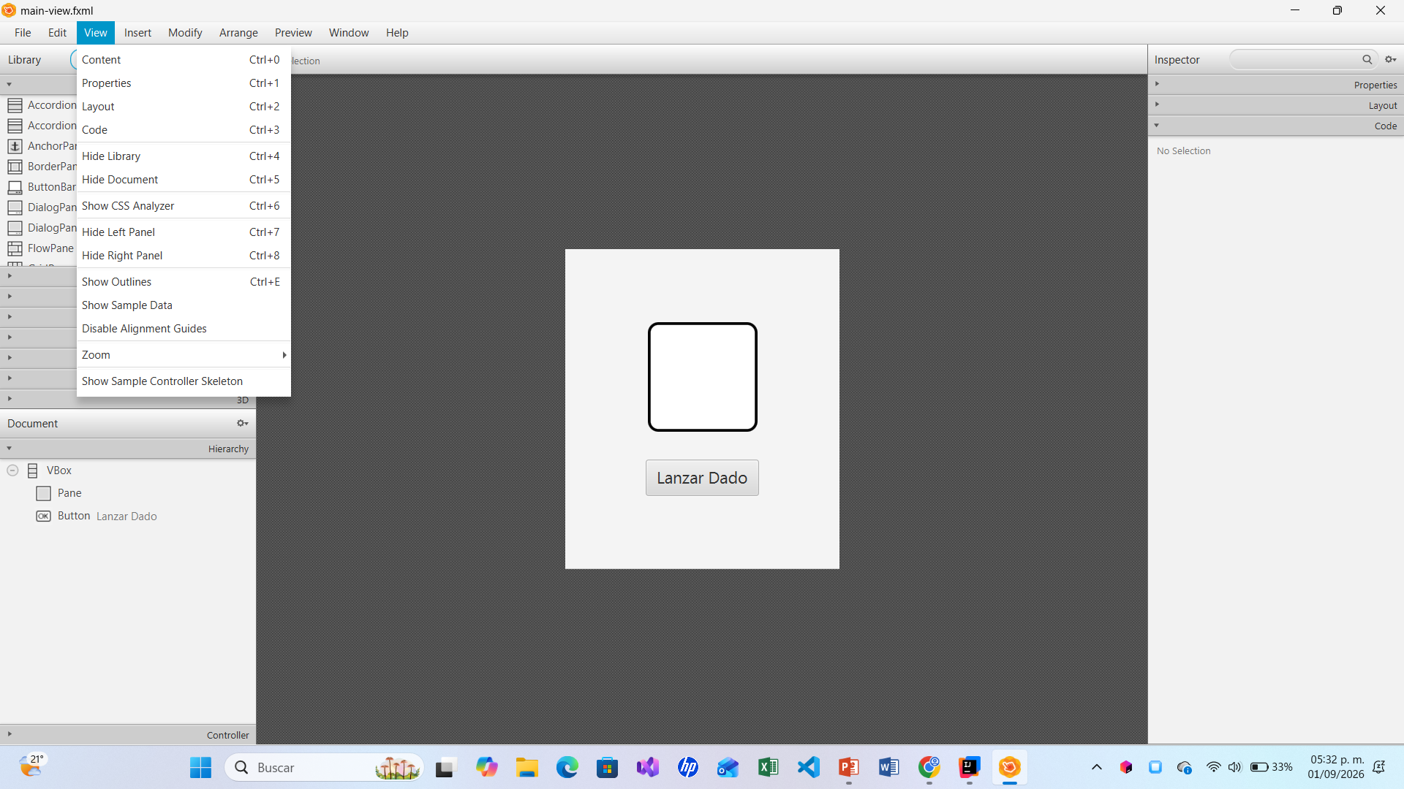
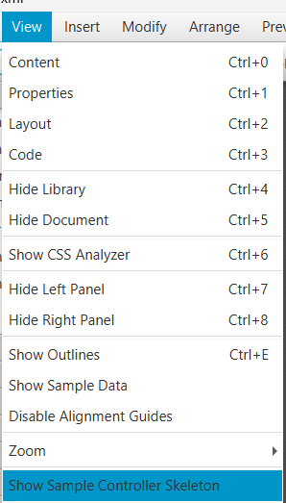
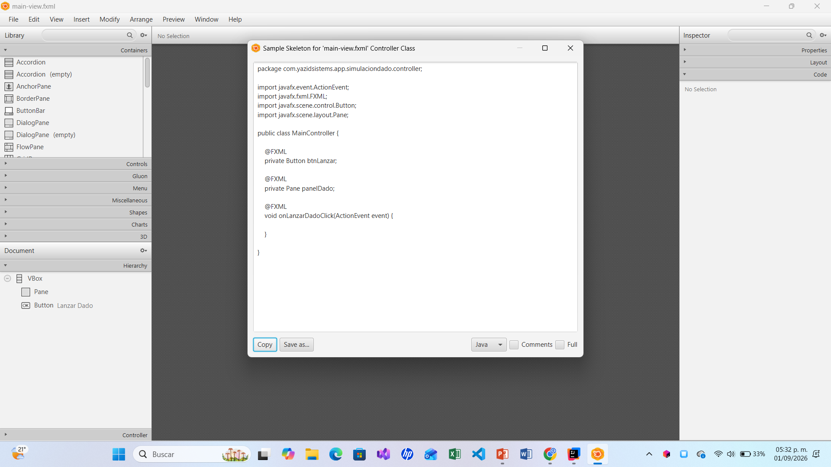
3.7 Abrir la opción view en las opciones de la parte superior de la pantalla y usar la opción show simple skeleton
Copiar lo que aparece

Slide 24
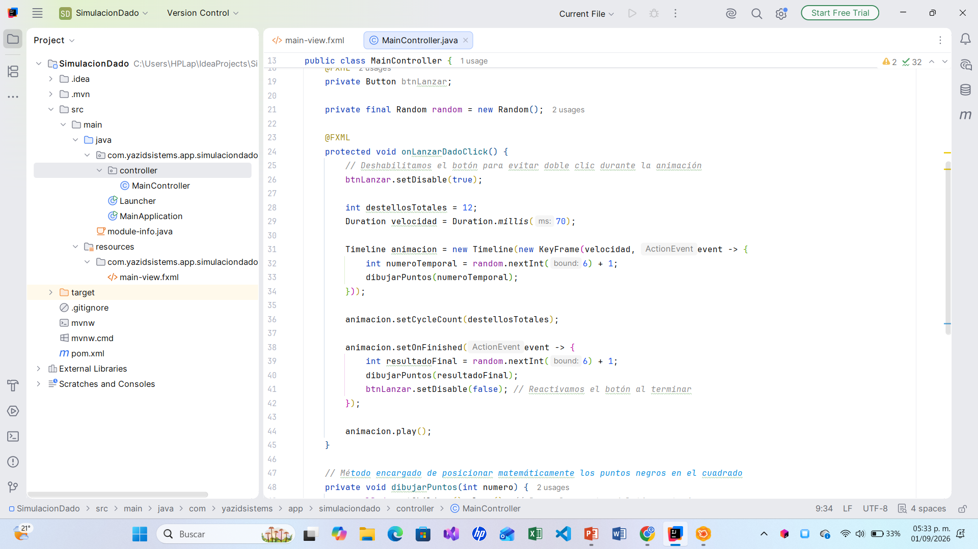
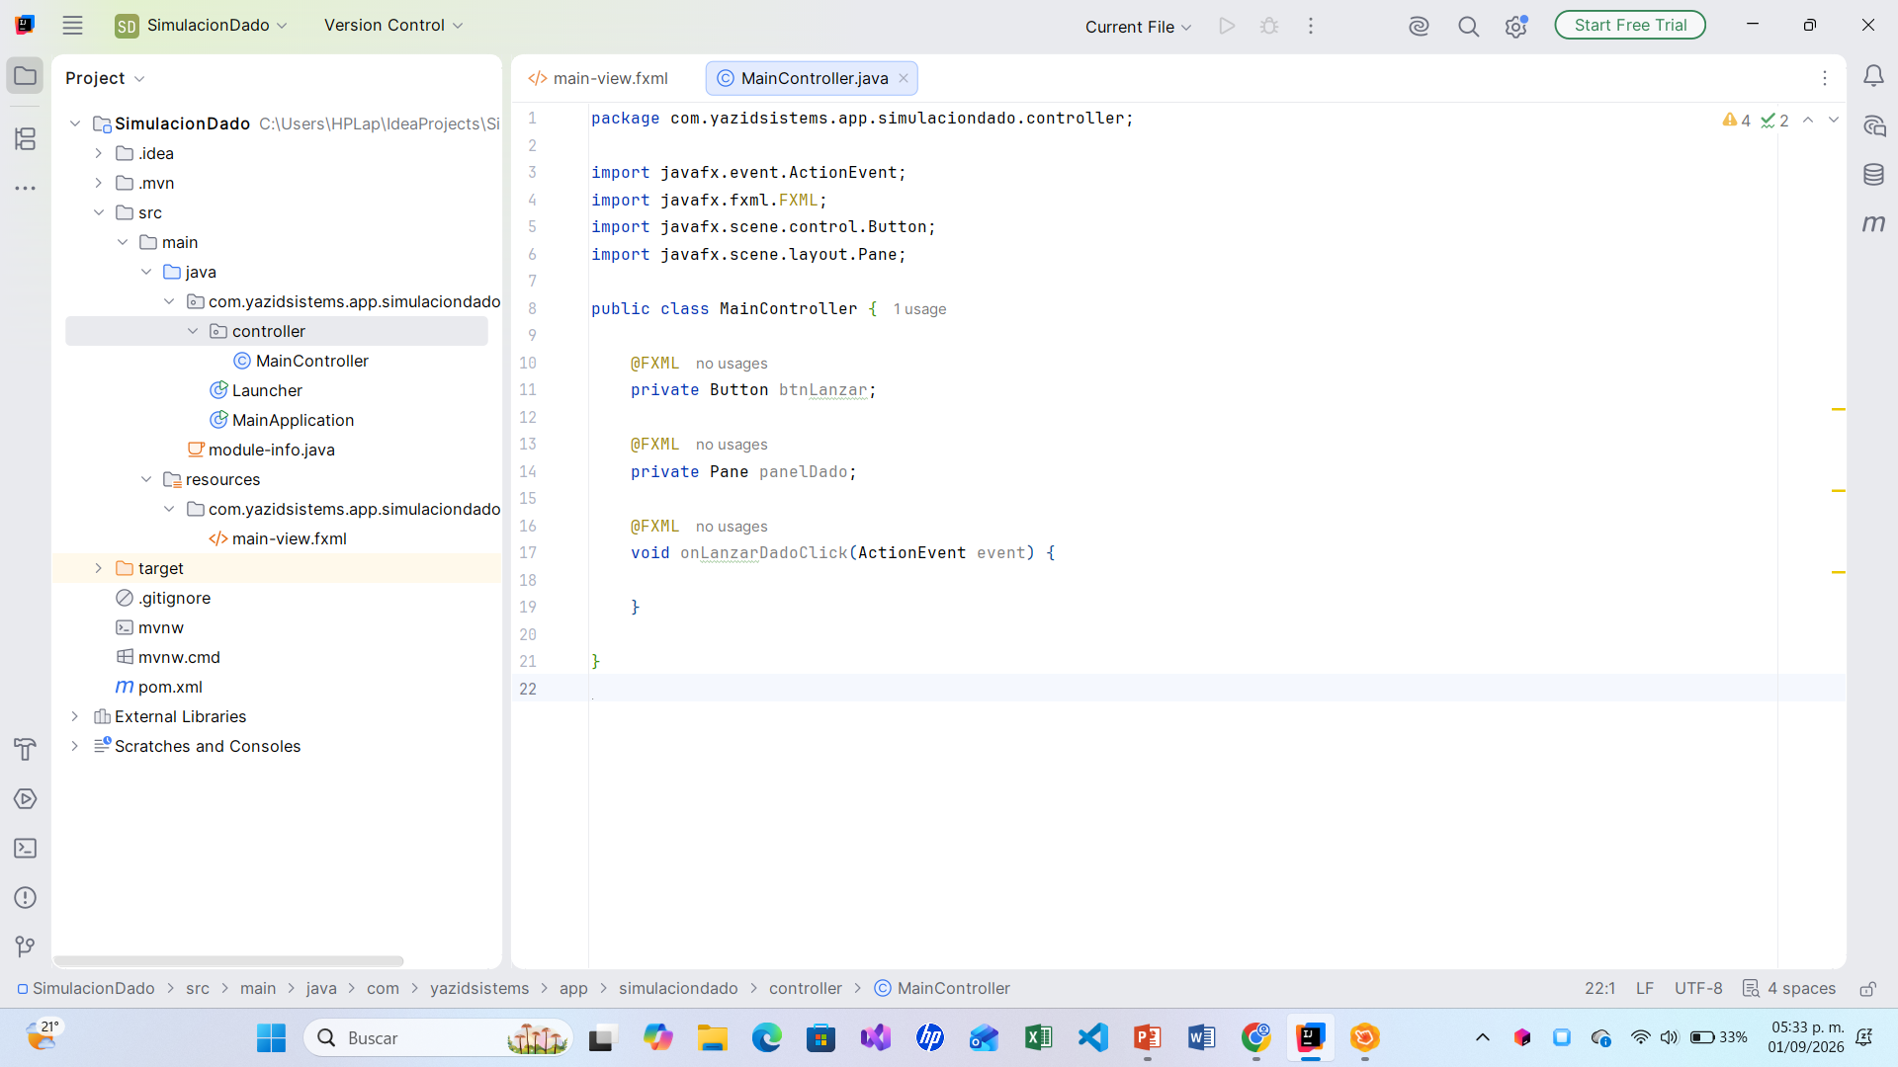
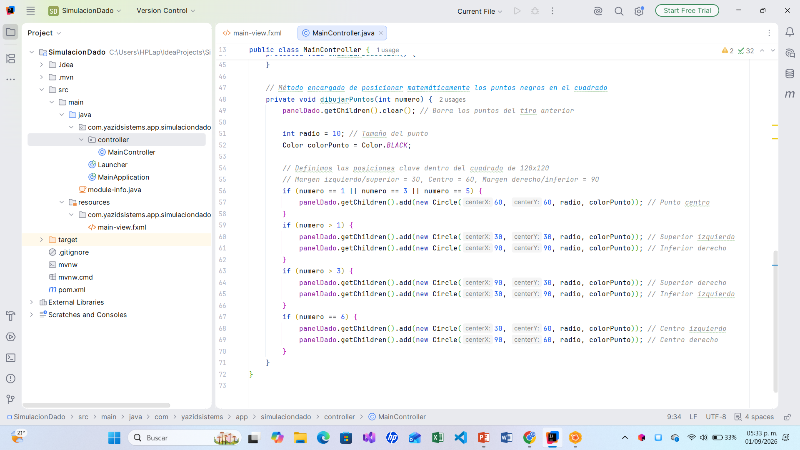
4. Logica del sistema
4. Copiar y pegar desde el git lo que se muestra acontinuacion
4.1 Pegar el eskeleton de scene builder

Slide 25
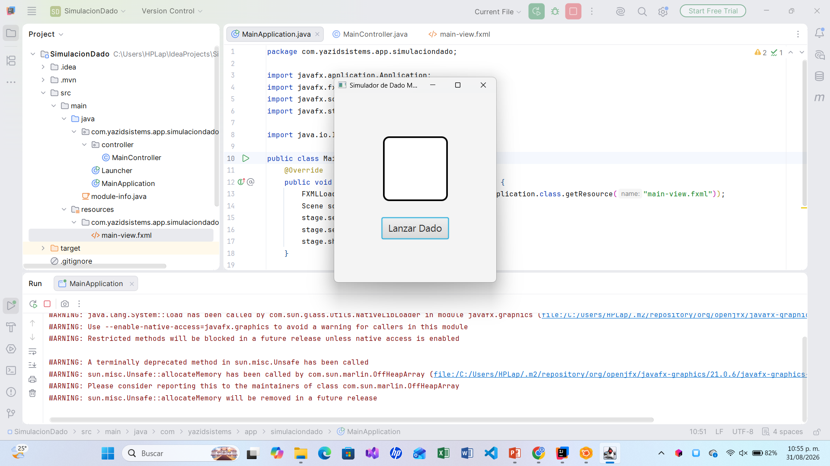
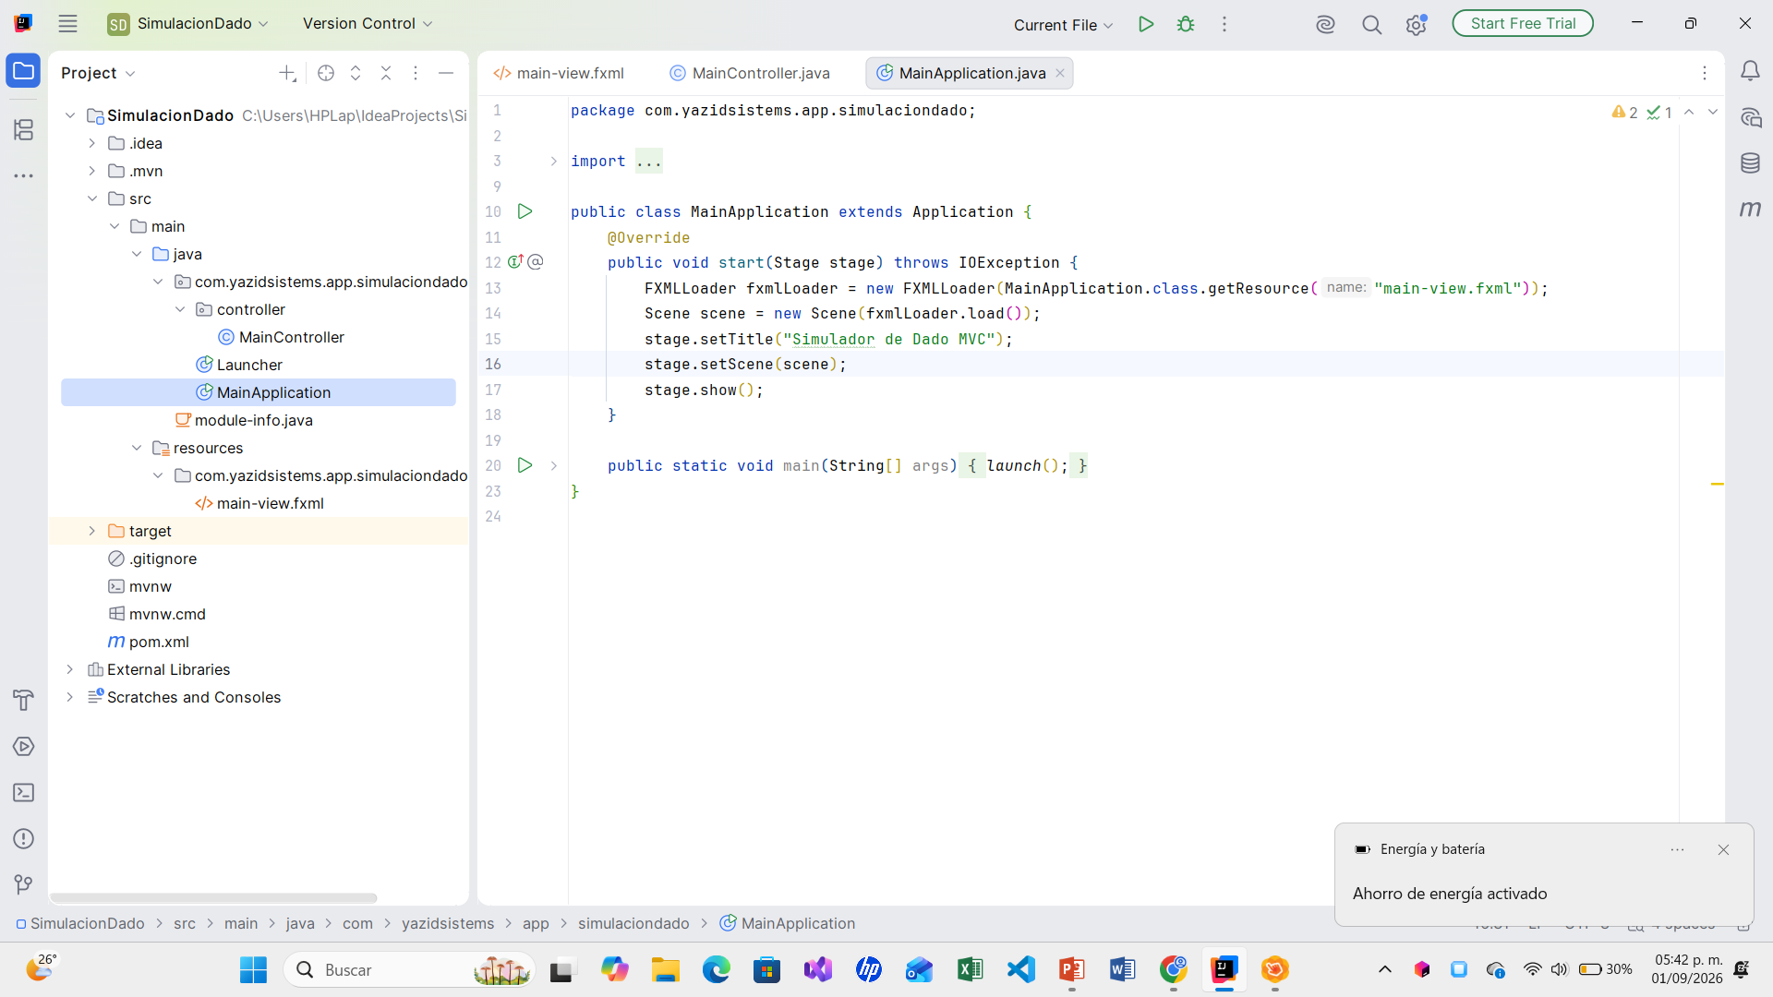
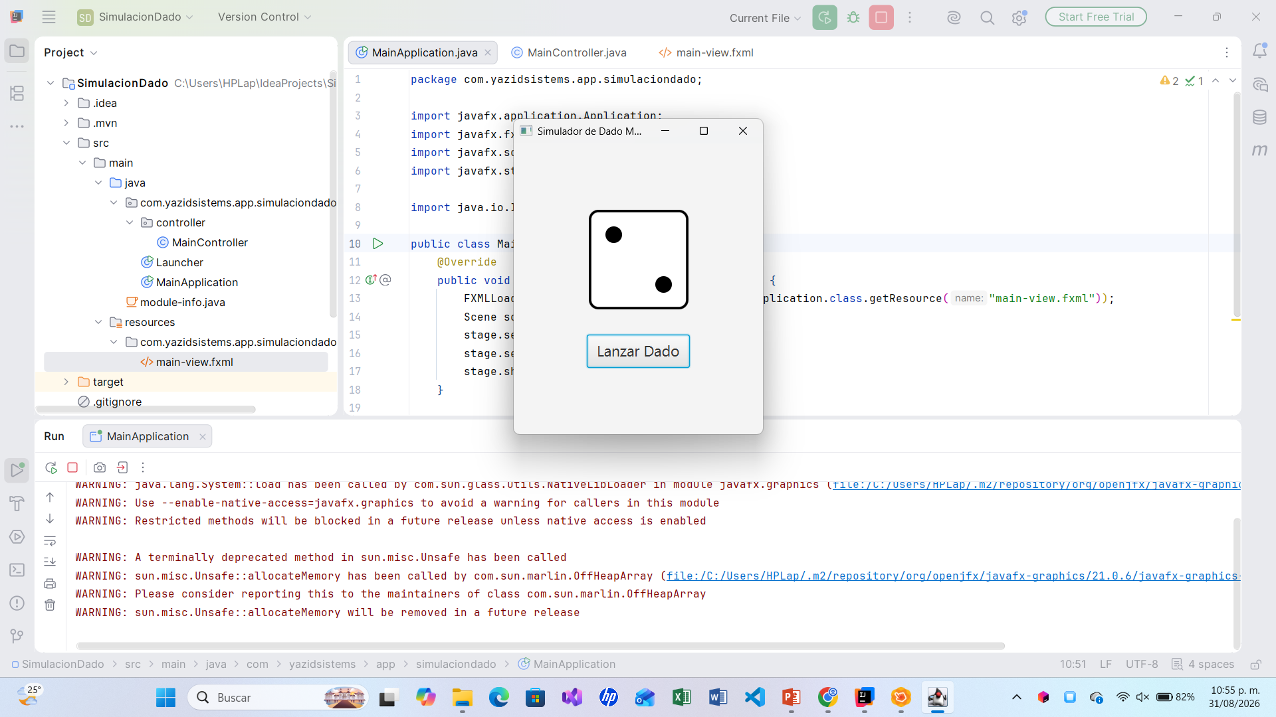
5.Ejecutar
5, dentro de MainApplication dar click en el botón en forma de triangulo verde en la parte superior de la pantalla

Slide 26
Conclusion
Al finalizar la práctica se comprobó que los tres lenguajes son capaces de simular correctamente el lanzamiento de un dado, obteniendo resultados aleatorios entre 1 y 6 con una distribución uniforme en un número grande de lanzamientos. Se concluyó que R facilita el análisis posterior de los resultados mediante gráficos y tablas de frecuencia, Python permite una implementación más rápida y legible con pocas líneas de código, y Java, aunque requiere más líneas, ofrece mayor control y escalabilidad del programa. En general, la práctica cumplió su objetivo de reforzar los conocimientos de generación de números aleatorios y demostró que la elección del lenguaje depende del enfoque del proyecto: estadístico, de desarrollo rápido o de estructura robusta.

Slide 27
Enlaces git
https://github.com/hectoranzueto4-byte/SIM-Tema-2_Hector-Yazid-Anzueto-Lopez
https://github.com/hectoranzueto4-byte/SimulacionDado

